Slide 1
目录
1
项目需求及汇总
|
2
设备外形及尺寸
3
设备流程说明
CONTENTS
4
CT 表
5
CCD尺寸测量说明
6
设备参数汇总

Slide 2
版本说明
序号 | 版本 | 说明 | 修改人 | 日期
1 | V1.0 | 初版 | 张惠平、黄海平 | 2022/07/28
2 | V2.0 | 优化机构细节，更新检测报告，其中尺寸FAI 36、37、39、45、53、54、57、58,51,55,56，59未能检测 | 张惠平、黄海平 | 2022/08/05
3 | V3.0 | 增加3D侧扫，检测尺寸FAI 36、37、39、45、53、54、57、58。不能检测项51,55,56，59。 | 张惠平、黄海平 | 2022/08/11
4 | V4.0 | 增加侧边相机，按新需求更新检测相机及尺寸。不能检测项：41，42,43,44；59,60,61,62；64,65,66,67. | 张惠平、黄海平 | 2022/08/23
5 | V5.0 | 1.增加相机，增加检测项59-62 2.翻转机构删除 | 张惠平、黄海平 | 2022/08/23
6 | V6.0 | 上料机构优化 | 张惠平、黄海平 | 2022/09/08
7 | V7.0 | 尺寸要求更新 | 张惠平、黄海平 | 2022/09/15
8 | V8.1 | 汇总部分风险项补充说明 | 黄海平 | 2022/09/22
9 | V9.0 | 大板更新为大理石P15 说明 | 张惠平 | 2022/09/28

Slide 3
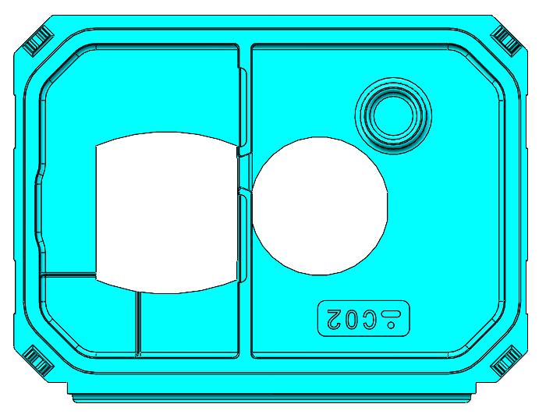
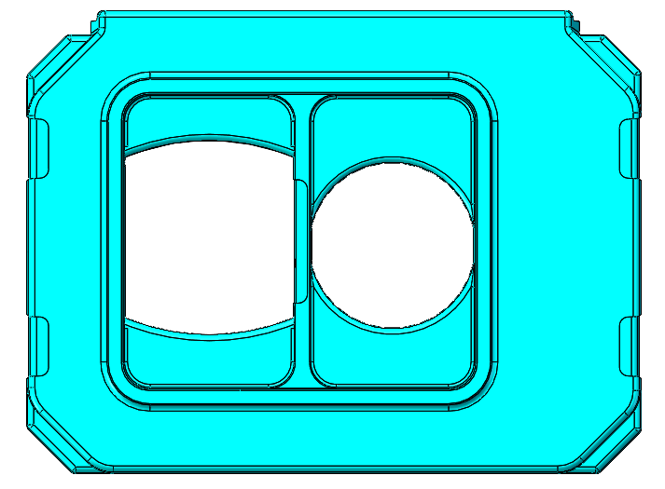
1.项目需求及汇总
1.1 项目说明：
客户项目号： TCI-3240767-19
产品图1
产品图2

Slide 4
1.项目需求及汇总
NO | SPC | FAI | Spec | FAI/ CPK | CCD | Feasibility | Repeatability（mm） | Correlation（mm） | GRR | Remark
1 | A | FAI 1 | 2.993± 0.03 | OMM | CCD1 | 可检 | ≤0.005 | ≤0.01 | ≤15%
2 | B | FAI 2 | 6.266± 0.06 | OMM | CCD1 | 可检 | ≤0.005 | ≤0.01
3 | C | FAI 3 | 1.658± 0.03 | OMM | CCD1 | 可检 | ≤0.005 | ≤0.01
4 | D | FAI 4 | 1.407± 0.03 | OMM | CCD1 | 可检 | ≤0.005 | ≤0.01
5 | E | FAI 5 | 1.413± 0.03 | OMM | CCD1 | 可检 | ≤0.005 | ≤0.01
6 | F | FAI 6 | 3.725± 0.03 | OMM | CCD1 | 可检 | ≤0.005 | ≤0.01
7 | G | FAI 7 | 3.876± 0.03 | OMM | CCD1 | 可检 | ≤0.005 | ≤0.01
8 | H | FAI 8 | 2*2.353± 0.03 | OMM | CCD1 | 可检 | ≤0.005 | ≤0.01
9 | I | FAI 9 | 2*2.483± 0.03 | OMM | CCD1 | 可检 | ≤0.005 | ≤0.01
10 | J | FAI 10 | Pos.0.05 A I C | OMM | CCD1 | 可检 | ≤0.005 | ≤0.01

Slide 5
1.项目需求及汇总
NO | SPC | FAI | Spec | FAI/ CPK | CCD | Feasibility | Repeatability（mm） | Correlation（mm） | GRR | Remark
11 | K | FAI 11 | 4*Pro.0.06 I C | CMM | CCD1 | 风险 | ≤0.015 | ≤0.02 | ≤15% | R角较小取点不稳定；
12 | L | FAI 12 | 2.727± 0.03 | OMM | CCD1 | 可检 | ≤0.005 | ≤0.01
13 | M | FAI 13 | 2.597± 0.03 | OMM | CCD1 | 可检 | ≤0.005 | ≤0.01
14 | N | FAI 14 | Φ2.719± 0.03 | OMM | CCD1 | 可检 | ≤0.005 | ≤0.01
15 | O | FAI 15 | Pos.0.05 A I C | OMM | CCD1 | 可检 | ≤0.005 | ≤0.01
16 | P | FAI 16 | 1.363± 0.03 | OMM | CCD1 | 可检 | ≤0.005 | ≤0.01
17 | Q | FAI 17 | 1.357± 0.03 | OMM | CCD1 | 可检 | ≤0.005 | ≤0.01
18 | R | FAI 18 | 1.475±0.030 | OMM | CCD1 | 可检 | ≤0.005 | ≤0.01
19 | S | FAI 19 | 7.080± 0.03 | OMM | CCD1 | 可检 | ≤0.005 | ≤0.01
20 | T | FAI 20 | 2*Pro. 0.06 A | CMM | 镭射3&4（上下） | 可检 | ≤0.005 | ≤0.01

Slide 6
1.项目需求及汇总
NO | SPC | FAI | Spec | FAI/ CPK | CCD | Feasibility | Repeatability（mm） | Correlation（mm） | GRR | Remark
21 | U | FAI 21 | 2*Par. 0.04 A | CMM | 镭射3&4（上下） | 可检 | ≤0.005 | ≤0.01 | ≤15%
22 | V | FAI 22 | R0.10 MAX | Contracer |  | 不可检 |  |  |  | 测量方式无法满足
23 | W | FAI 23 | 0.182± 0.03 | CMM | 镭射3&4（上下） | 可检 | ≤0.005 | ≤0.01
24 | X | FAI 24 | 0.710± 0.03 | CMM | 镭射3&4（上下） | 可检 | ≤0.005 | ≤0.01
25 | Y | FAI 25 | 0.983± 0.03 | CMM | 镭射3&4（上下） | 可检 | ≤0.005 | ≤0.01
26 | Z | FAI 26 | Pro. 0.06 A | CMM | 镭射3&4（上下） | 可检 | ≤0.005 | ≤0.01
27 | AA | FAI 27 | Fla. 0.05 | CMM | 镭射3&4（上下） | 可检 | ≤0.005 | ≤0.01
28 | AB | FAI 28 | Par. 0.05 A | CMM | 镭射3&4（上下） | 可检 | ≤0.005 | ≤0.01
29 | AC | FAI 29 | 2*0.698± 0.03 | CMM | 镭射3&4（上下） | 可检 | ≤0.005 | ≤0.01
30 | AD | FAI 30 | R0.10 MAX | Contracer |  | 不可检 |  |  |  | 测量方式无法满足

Slide 7
1.项目需求及汇总
NO | SPC | FAI | Spec | FAI/ CPK | CCD | Feasibility | Repeatability（mm） | Correlation（mm） | GRR | Remark
31 | AE | FAI 31 | Fla. 0.05 | CMM | 镭射3&4（上下） | 可检 | ≤0.005 | ≤0.01 | ≤15%
32 | AF | FAI 32 | 2*Par. 0.04 A | CMM | 镭射3&4（上下） | 可检 | ≤0.005 | ≤0.01
33 | AG | FAI 33 | 2*Pro. 0.06 A | CMM | 镭射3&4（上下） | 可检 | ≤0.005 | ≤0.01
34 | AH | FAI 34 | R0.05 MAX | Contracer |  | 不可检 |  |  |  | 测量方式无法满足
35 | AI | FAI 35 | R0.10 MAX | Contracer |  | 不可检 |  |  |  | 测量方式无法满足
36 | AJ | FAI 36 | 2.803± 0.05 | OMM | CCD2 | 可检 | ≤0.005 | ≤0.01
37 | AK | FAI 37 | 2.577± 0.03 | OMM | CCD2 | 可检 | ≤0.005 | ≤0.01
38 | AL | FAI 38 | 2*2.495± 0.03 | OMM | CCD2 | 可检 | ≤0.005 | ≤0.01
39 | AM | FAI 39 | Pro. 0.06 I H | OMM | CCD2 | 风险 | ≤0.01 | ≤0.02 |  | 存在风险，边缘太窄导致数据抓取不稳定
40 | AN | FAI 40 | Pro. 0.06 I H | OMM | CCD2 | 风险 | ≤0.01 | ≤0.02 |  | 存在风险，边缘太窄导致数据抓取不稳定

Slide 8
1.项目需求及汇总
NO | SPC | FAI | Spec | FAI/ CPK | CCD | Feasibility | Repeatability（mm） | Correlation（mm） | GRR | Remark
41 | AO | FAI 41 | Pro. 0.06 A I H | CMM |  | 不可检 |  |  |  | 镭射扫描不到这个位置
42 | AP | FAI 42 | Pro. 0.06 A I H | CMM |  | 不可检 |  |  |  | 镭射扫描不到这个位置
43 | AQ | FAI 43 | Pro. 0.06 A I H | CMM |  | 不可检 |  |  |  | 镭射扫描不到这个位置
44 | AR | FAI 44 | Pro. 0.06 A I H | CMM |  | 不可检 |  |  |  | 镭射扫描不到这个位置
45 | AS | FAI 45 | 3.548± 0.03 | OMM | CCD2 | 可检 | ≤0.005 | ≤0.01 | 15%
46 | AT | FAI 46 | 3.160± 0.05 | OMM | CCD2 | 可检 | ≤0.005 | ≤0.01
47 | AU | FAI 47 | 2*2.857± 0.03 | OMM | CCD2 | 可检 | ≤0.005 | ≤0.01
48 | AV | FAI 48 | 2*3.319± 0.03 | OMM | CCD2 | 可检 | ≤0.005 | ≤0.01
49 | AW | FAI 49 | 3.622± 0.05 | OMM | CCD2 | 可检 | ≤0.005 | ≤0.01
50 | AX | FAI 50 | 2*1.426± 0.03 | OMM | CCD2 | 可检 | ≤0.005 | ≤0.01

Slide 9
1.项目需求及汇总
NO | SPC | FAI | Spec | FAI/ CPK | CCD | Feasibility | Repeatability（mm） | Correlation（mm） | GRR | Remark
51 | AY | FAI 51 | 2*1.655± 0.03 | OMM | CCD2 | 可检 | ≤0.005 | ≤0.01 | 15%
52 | AZ | FAI 52 | 6.639± 0.03 | OMM | CCD2 | 可检 | ≤0.005 | ≤0.01
53 | BA | FAI 53 | 6.941± 0.05 | OMM | CCD2 | 可检 | ≤0.005 | ≤0.01
54 | BB | FAI 54 | Pro. 0.1 J | HG | 镭射3&4（上下） | 风险 | ≤0.005 | ≤0.01 |  | 检测存在风险，爪子区域小取最大值稳定性有风险；
55 | BC | FAI 55 | Pro. 0.06 A I G (A I H) | CMM | 镭射1&2（侧边） | 风险 | ≤0.015 | ≤0.02 |  | 3D与正面相机进行坐标系标定测量；数据比对待验证
56 | BD | FAI 56 | Pro. 0.06 A I H | CMM | 镭射1&2（侧边） | 风险 | ≤0.015 | ≤0.02 |  | 3D与正面相机进行坐标系标定测量；数据比对待验证
57 | BE | FAI 57 | Pro. 0.06 A I H | CMM | 镭射1&2（侧边） | 风险 | ≤0.015 | ≤0.02 |  | 3D与正面相机进行坐标系标定测量；数据比对待验证
58 | BF | FAI 58 | Pro. 0.06 A I H | CMM | 镭射1&2（侧边） | 风险 | ≤0.015 | ≤0.02 |  | 3D与正面相机进行坐标系标定测量；数据比对待验证
59 | BG | FAI 59 | 0.603± 0.03 | CMM | CCD3+4 | 风险 | ≤0.015 | ≤0.02 |  | 存在风险，侧面相机和正面坐标系的转换，会存在坐标的偏差
60 | BH | FAI 60 | 0.275±0.03 | CMM | CCD3+4 | 风险 | ≤0.015 | ≤0.02 |  | 存在风险，侧面相机和正面坐标系的转换，会存在坐标的偏差

Slide 10
1.项目需求及汇总
NO | SPC | FAI | Spec | FAI/ CPK | CCD | Feasibility | Repeatability（mm） | Correlation（mm） | GRR | Remark
61 | BI | FAI 61 | 2.654±0.03 | CMM | CCD3+4 | 风险 | ≤0.015 | ≤0.02 | 15% | 存在风险，侧面相机和正面坐标系的转换，会存在坐标的偏差
62 | BJ | FAI 62 | 2.326±0.03 | CMM | CCD3+4 | 风险 | ≤0.015 | ≤0.02 |  | 存在风险，侧面相机和正面坐标系的转换，会存在坐标的偏差
63 | BK | FAI 63 | 4*0.210± 0.025 | OMM |  | 不可检 |  |  |  | 边角的厚度检测，成像需要多次拍摄，检测会浪费很多时间
64 | BL | FAI 64 | 4*0.231± 0.025 | OMM |  | 不可检 |  |  |  | 边角的厚度检测，成像需要多次拍摄，检测会浪费很多时间
65 | BM | FAI 65 | 1.945±0.05 | OMM | CCD2 | 可检 | ≤0.005 | ≤0.01
66 | BN | FAI 66 | 8.012±0.1 | OMM | CCD2 | 可检 | ≤0.005 | ≤0.01
67 | BO | FAI 67 | 4*0.125± 0.05 | OMM | CCD3+4 | 可检 | ≤0.005 | ≤0.01
68 | BP | FAI 68 | 4*0.211± 0.05 | OMM | CCD3+4 | 可检 | ≤0.005 | ≤0.01
69 | BQ | FAI 69 | 4*0.476± 0.05 | OMM | CCD3+4 | 可检 | ≤0.005 | ≤0.01
70 |  | FAI 70 | 5.769±0.1 | OMM | CCD1 | 可检 | ≤0.005 | ≤0.01

Slide 11
1.项目需求及汇总
NO | SPC | FAI | Spec | FAI/ CPK | CCD | Feasibility | Repeatability（mm） | Correlation（mm） | GRR | Remark
71 |  | FAI 71 | 2*0.973±0.1 | OMM | CCD1 | 可检 | ≤0.01 | ≤0.02 | 15%
72 |  | FAI 72 | 0.064±0.1 | OMM | CCD1 | 可检 | ≤0.005 | ≤0.01
73 |  | FAI 73 | 2*1.302±0.1 | OMM | CCD1 | 可检 | ≤0.01 | ≤0.02
小结： 需求检测尺寸个数 73个 可检数量：51个 不可检数量：10个（22/30/34/35；41/42/43/44；63/64） 其中带风险：12个（11/39/40/54/55/56/57/58/59/60/61/62）

Slide 12
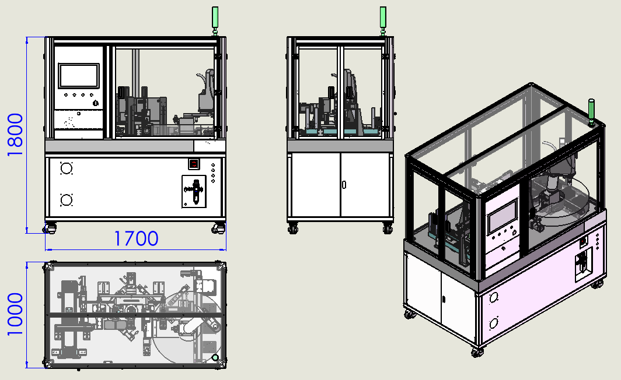
2.设备外形及尺寸
说明：设备总占地约1700mmX1000mm。具体尺寸以实际设计为准。

Slide 13
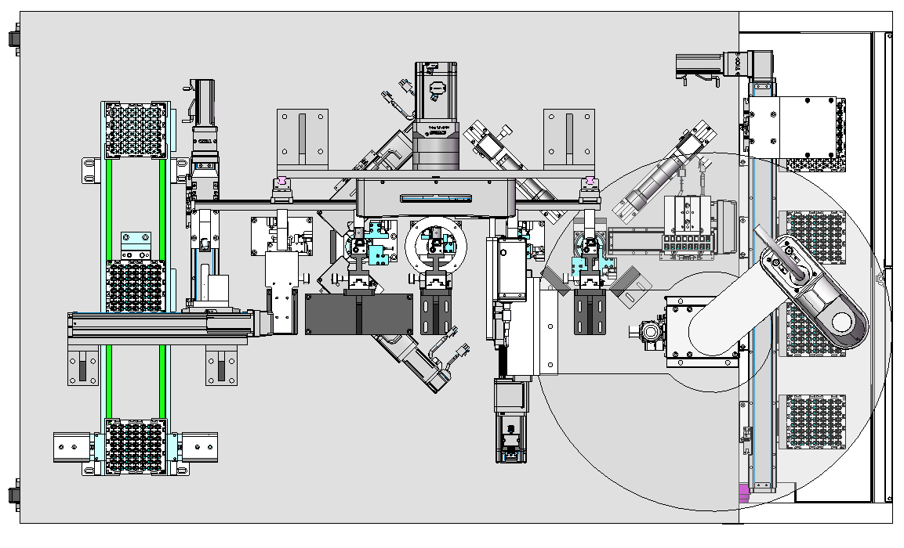
3.设备流程说明
Step2 : 传料机构传料
Step1 : 上料区上料
产品爪子朝上
大理石大板平台
Step3 :检测区检测
Step4 : 下料区下料

Slide 14
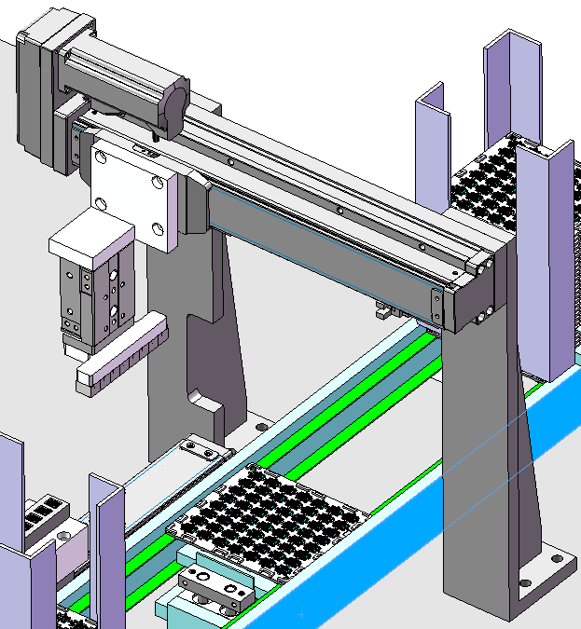
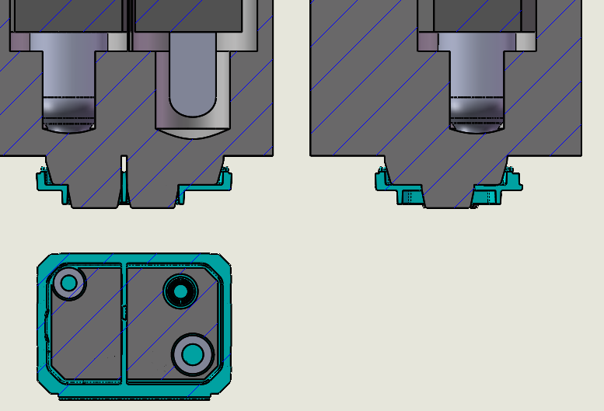
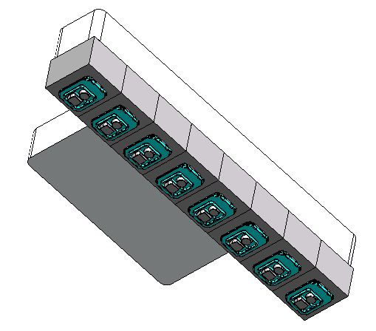
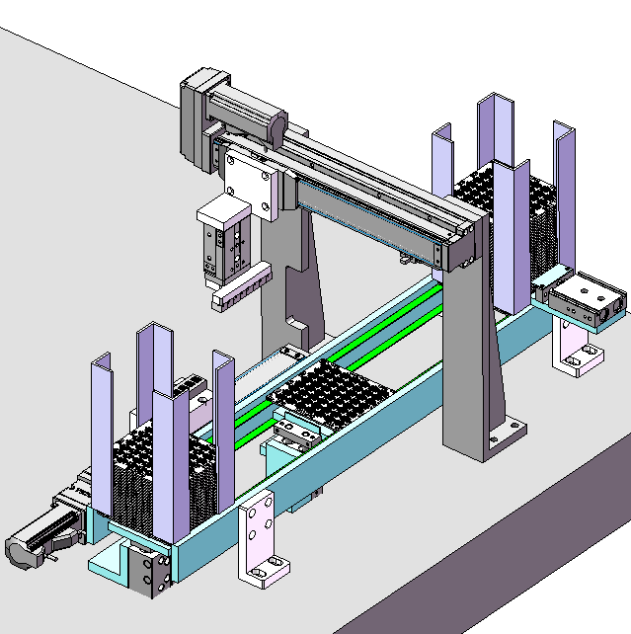
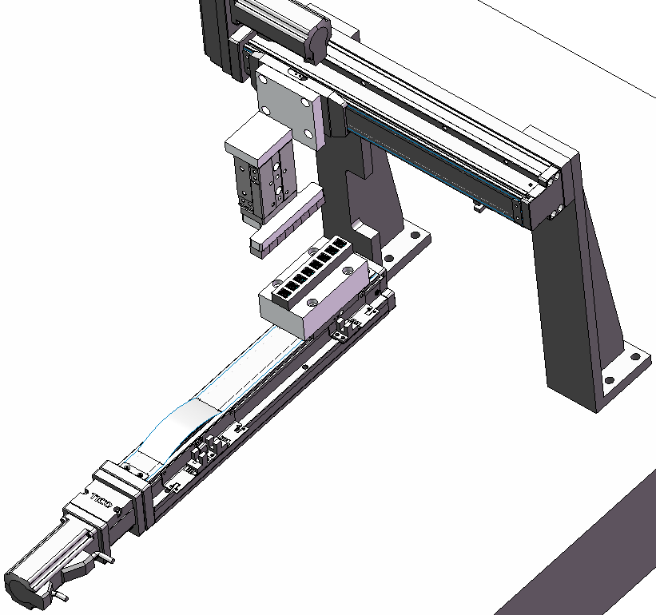
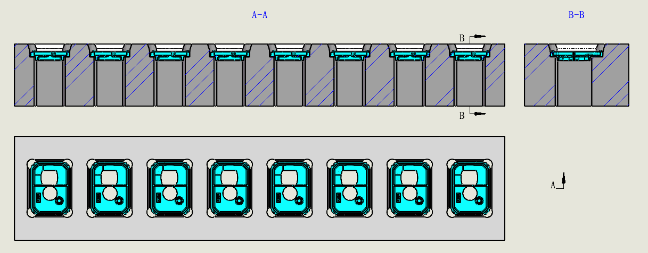
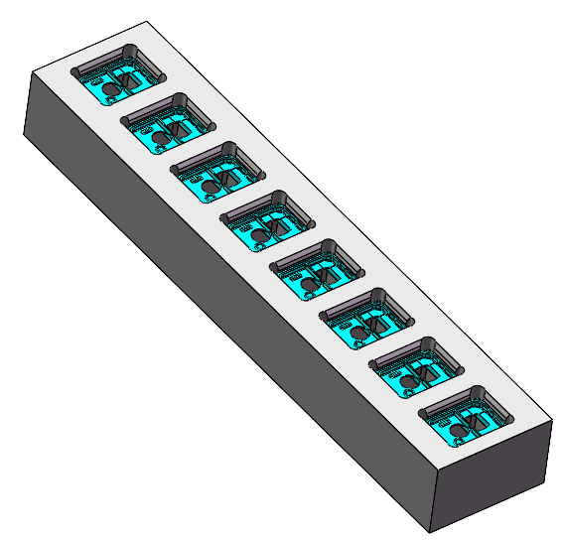
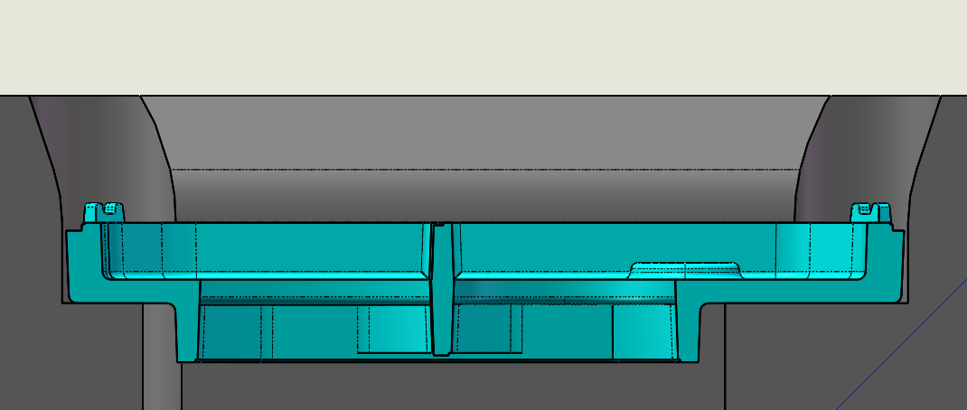
3.设备流程说明
Step 1
上料
通过模组，一次从料盘取一排料上料至缓存区，再由缓存模组供料
Step1.1 : 料盘传送，料盘通过输送带传送
产品爪子朝上
1.2 整排上料
工装倒角0.6x2.0
Step1.2 : 整排取料上料
Step1.3 : 上料缓存
Step1.4 : 空料盘叠盘
大理石大板平台
工装倒角0.4x1.2
1.3 上料缓存

Slide 15
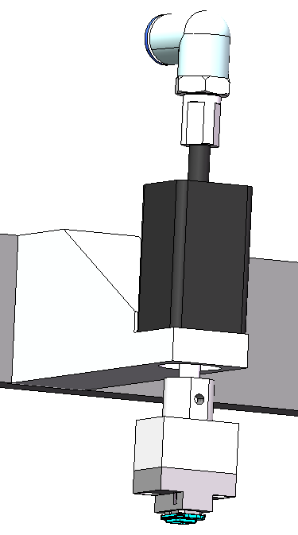
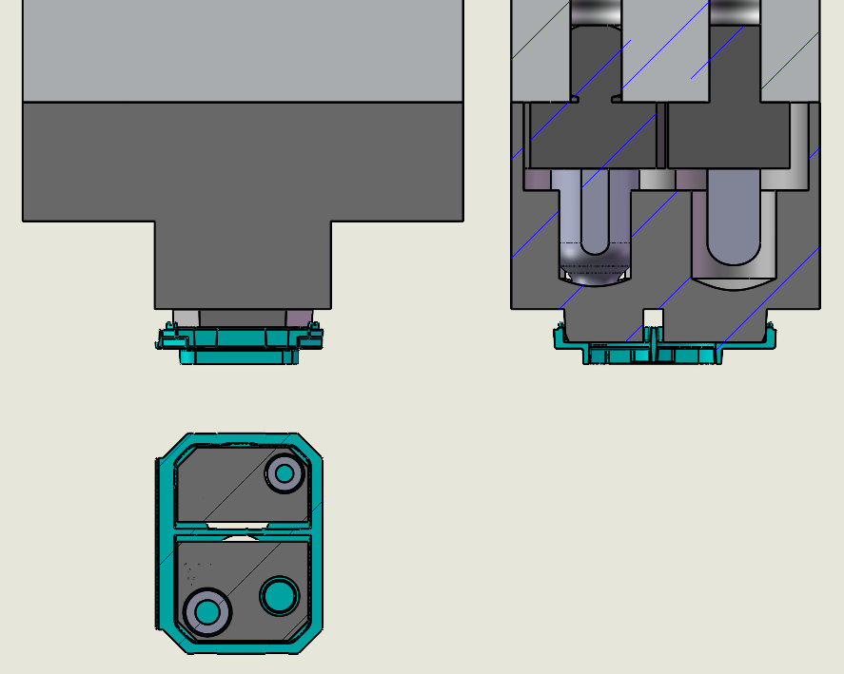
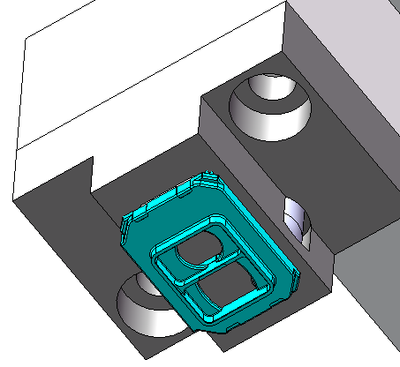
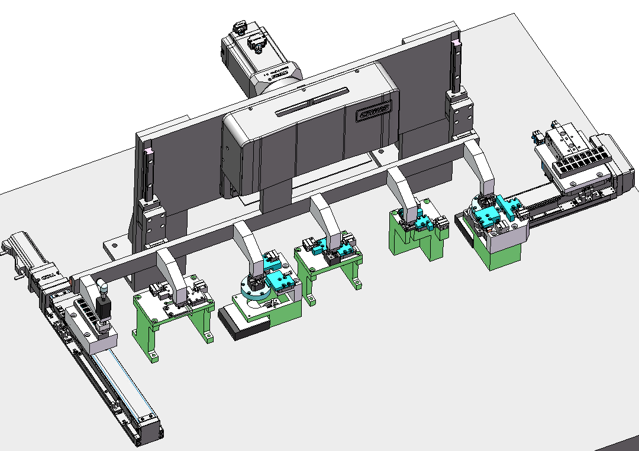
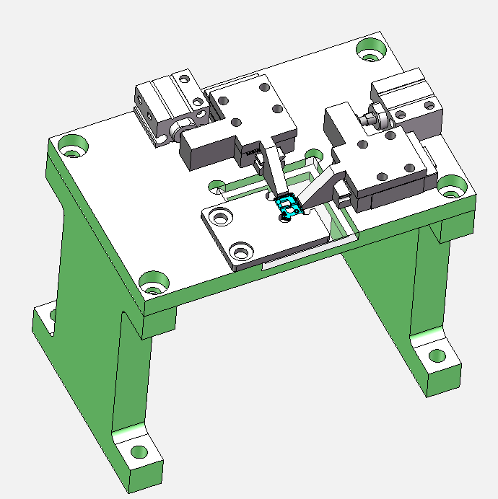
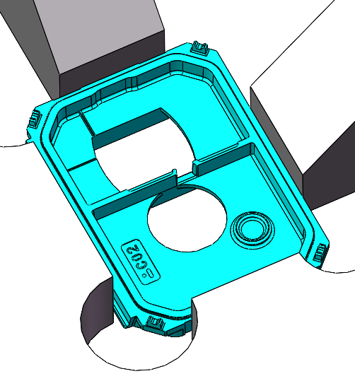
3.设备流程说明
Step 2
传送
机构
传料机构采用搬运式传料，每个拍照位置均含二次定位
第一搬运工装，同时把产品旋转90度上料
工装倒角0.15x0.4
上料位产品摆放
搬运一次搬运一个产品。上料和下料处均有模组缓存料
拍照工位开始，产品摆放
产品二次定位

Slide 16
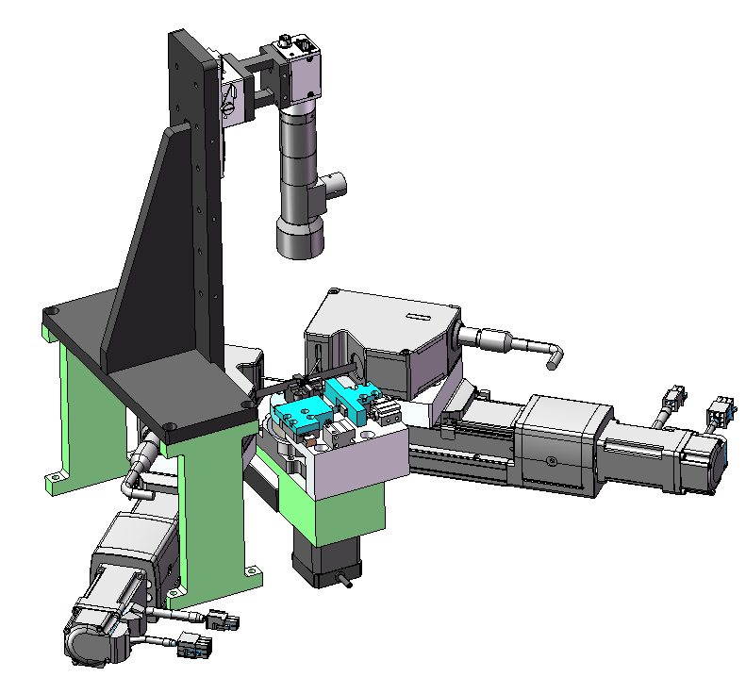
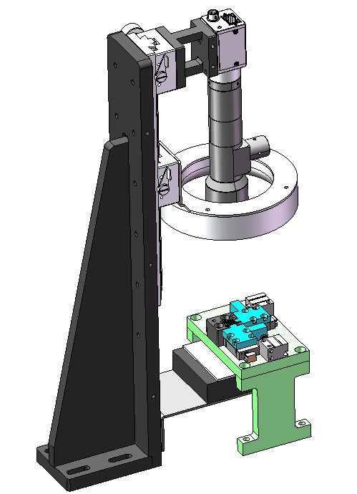
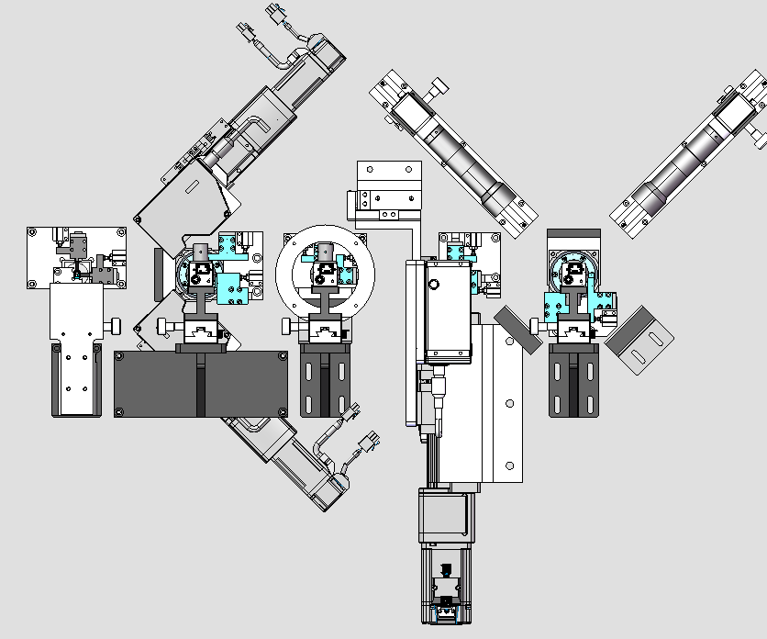
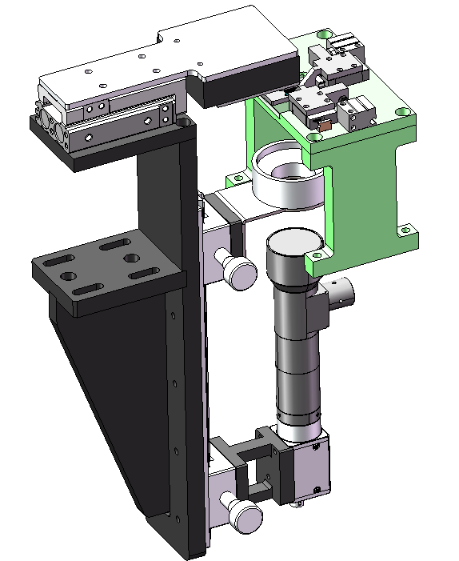
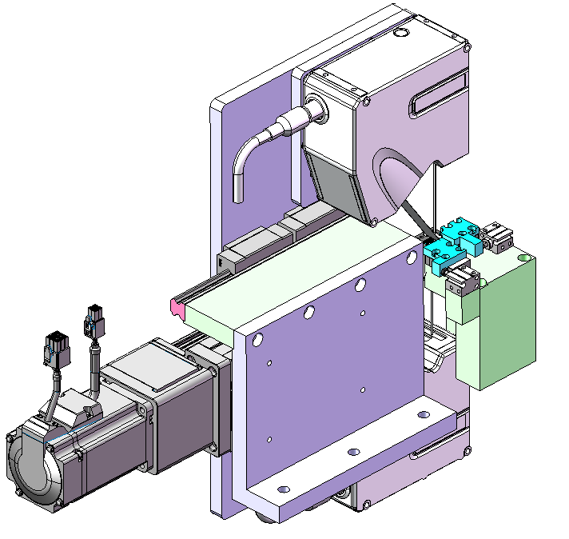
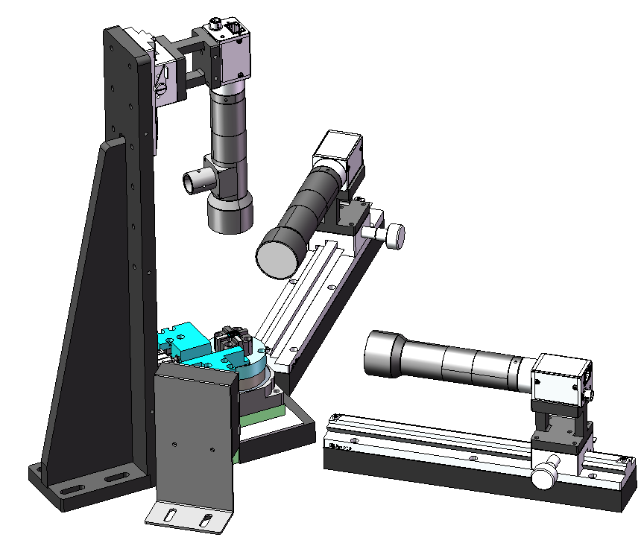
3.设备流程说明
Step 3
检测区说明
检测区包含五大组：
1.下相机拍摄（CCD1）；
2.侧边3D组（镭射1+镭射2+辅助CCD5）；
3.上相机拍摄（CCD2）；
4.上下3D组（镭射3+镭射4）
5.爪子相机组（CCD3+CCD4+辅助CCD6）
2
3
1
1
2
3
4
5
4
5

Slide 17
3.设备流程说明
检测工位1
检测工位2
检测工位3
检测工位4
检测工位5
配置
CCD1
从下往上拍
正光/背光
镭射1、镭射2、辅助CCD5
镭射扫描爪子、辅助CCD5从上往下拍，提供基准
背光
CCD2
从上往下拍
正光/背光
镭射3、镭射4
镭射扫描上下表面
CCD3、CCD4、辅助CCD6
CCD3/CCD4从侧边拍摄爪子尺寸；辅助CCD6从上往下拍，提供基准
背光
FAI 23个
FAI 1-19
FAI 70-73
FAI 4个
FAI 55/56/57/58
FAI 16个
FAI 36-40
FAI 45-53
FAI 65-66
FAI 13个
FAI 20/21
FAI 24-29
FAI 31/32/33/54
FAI 7个
FAI 59-62
FAI 67/68/69
FAI

Slide 18
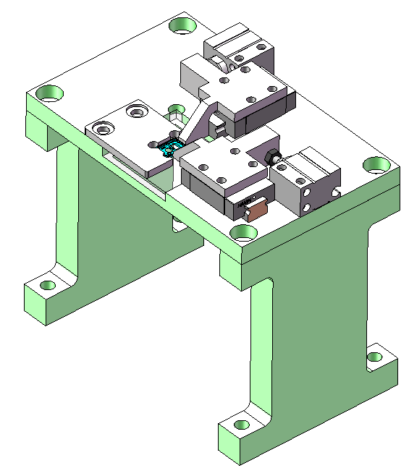
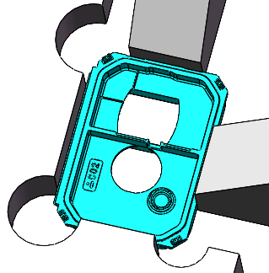
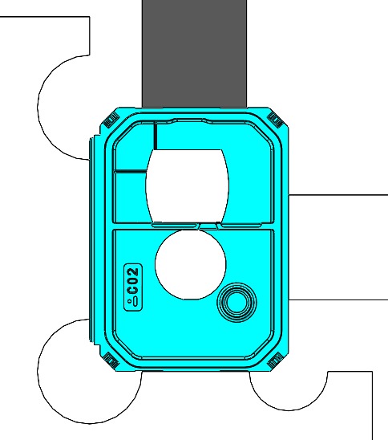
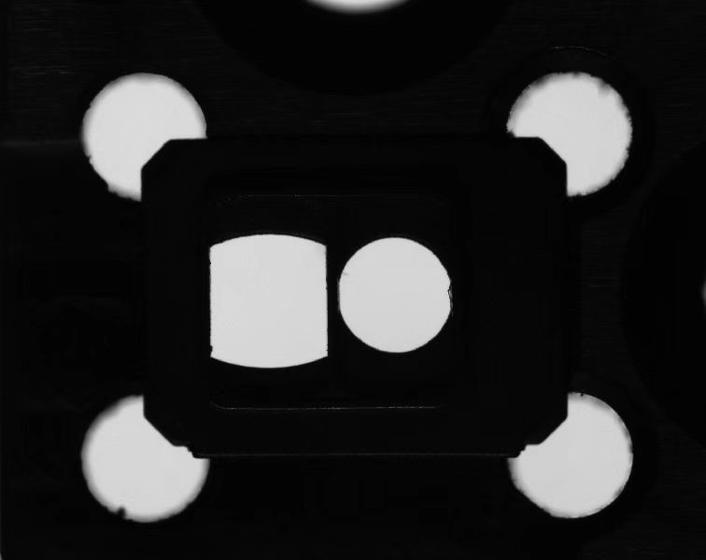
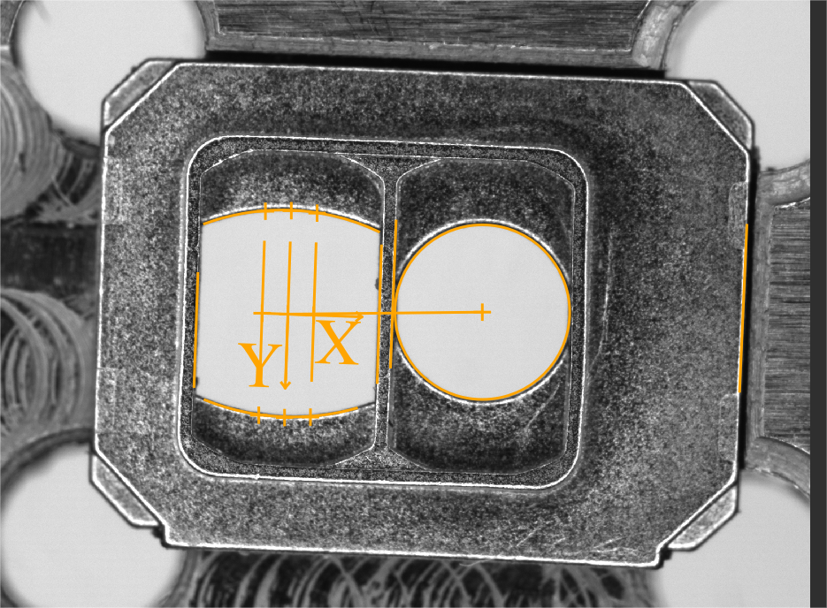
3.设备流程说明
Step 3.1
CCD1 说明
通过气缸二次定位，确保基准统一。
通过背光与正光组合使用，保证抓边精度。
CCD1检测尺寸序号（23个FAI）
1 | 14
2 | 15
3 | 16
4 | 17
5 | 18
6 | 19
7 | 70
8 | 71
9 | 72
10 | 73
11
12
13
二次定位
二次定位
定位基准
定位基准
背光孔
玻璃载台
背光图
正光图

Slide 19
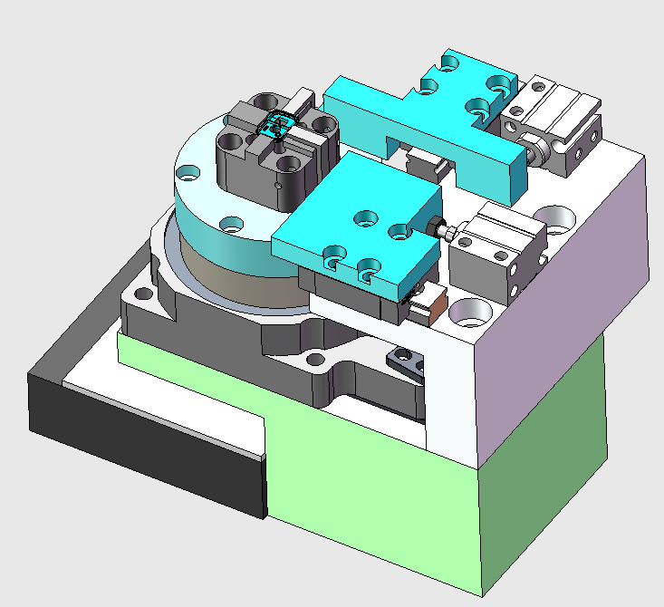
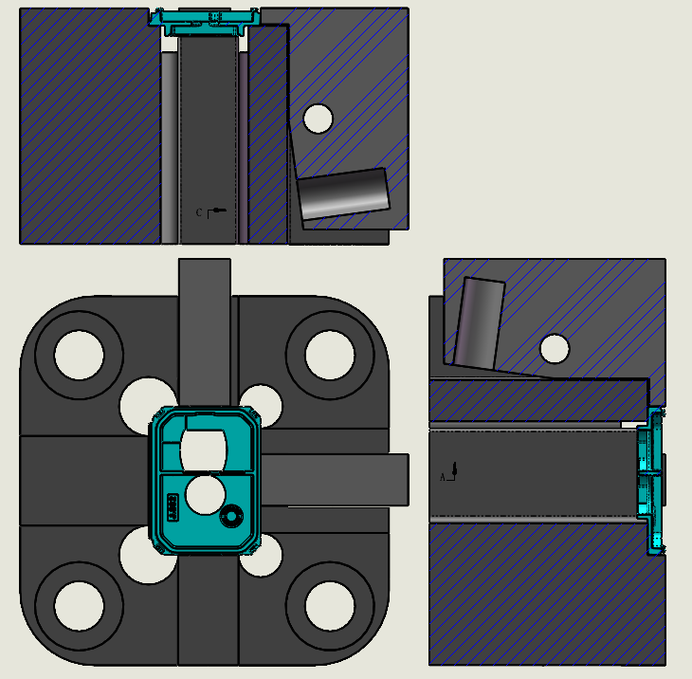
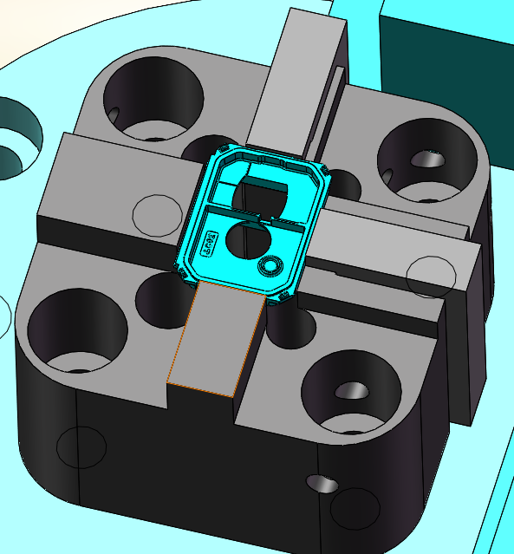
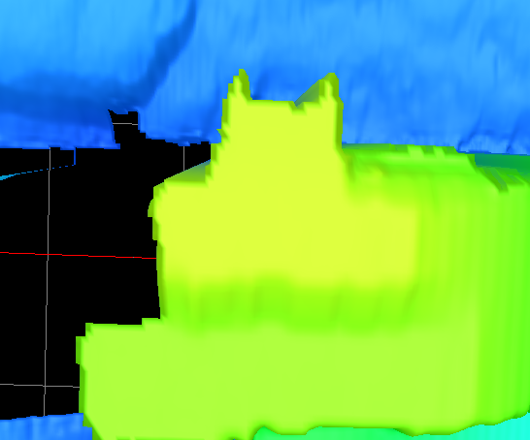
3.设备流程说明
Step 3.2
3D1&3D2说明
相机配合背光取基准用，两组3D分别扫产品两侧边，中空旋转台旋转后，再测产品的另外两边。
3D1&3D2 检测尺寸序号（4个FAI）
55
56
57
58
弹压二次定位
CCD背光图效果 3D成像效果

Slide 20
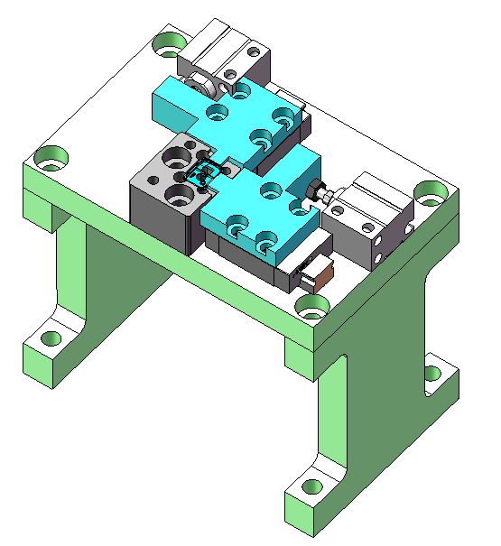
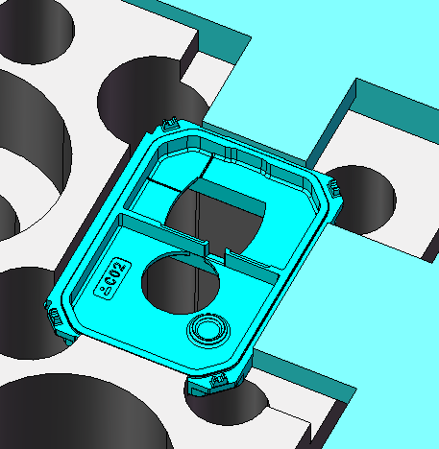
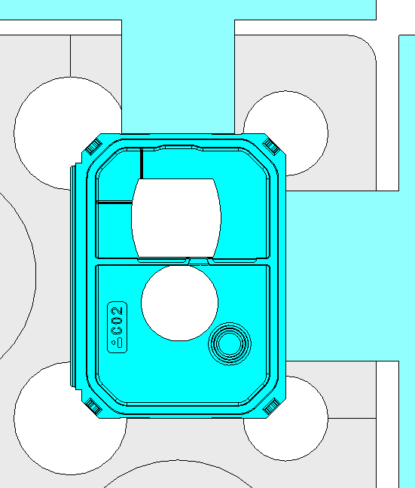
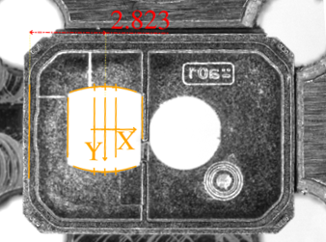
3.设备流程说明
Step 3.3
CCD2 说明
通过气缸二次定位，确保基准统一。
通过背光与正光组合使用，保证抓边精度。
CCD2检测尺寸序号(16个FAI)
36 | 49
37 | 50
38 | 51
39 | 52
40 | 53
45 | 65
46 | 66
47
48
二次定位
二次定位
定位基准
定位基准
背光孔
背光图
正光图

Slide 21
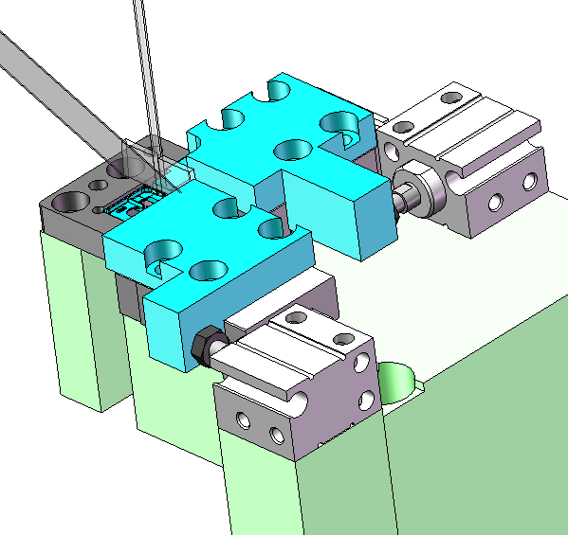
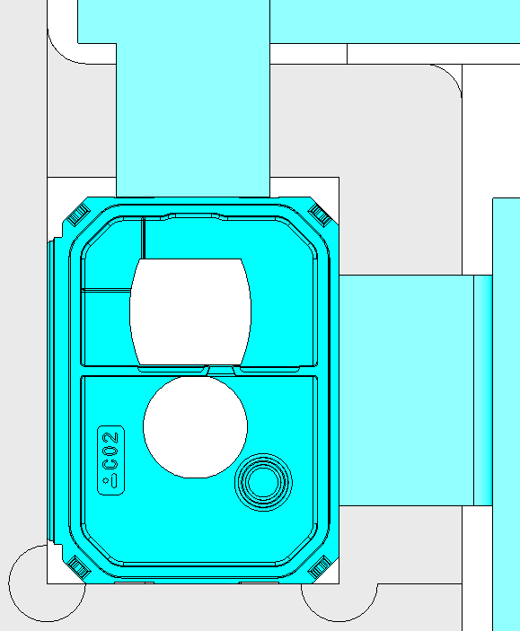
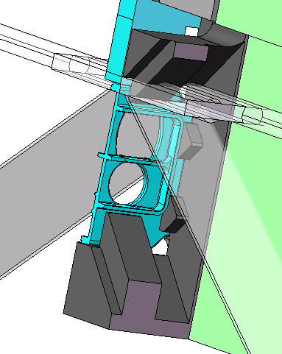
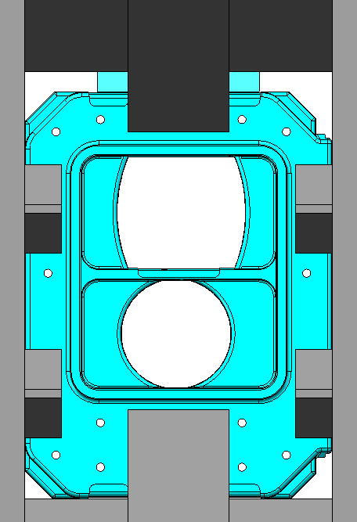
3.设备流程说明
Step 3.4
3D3&3D4说明
通过气缸二次定位，确保基准统一。通过上下两个3D线扫来检测上下表面尺寸。
3D3&3D4检测尺寸序号(13个FAI)
20 | 31
21 | 32
23 | 33
24 | 54
25
26
27
28
29
炮筒面扫描示意
关键扫描点
工装仰视剖面图
炮筒面扫描示意

Slide 22
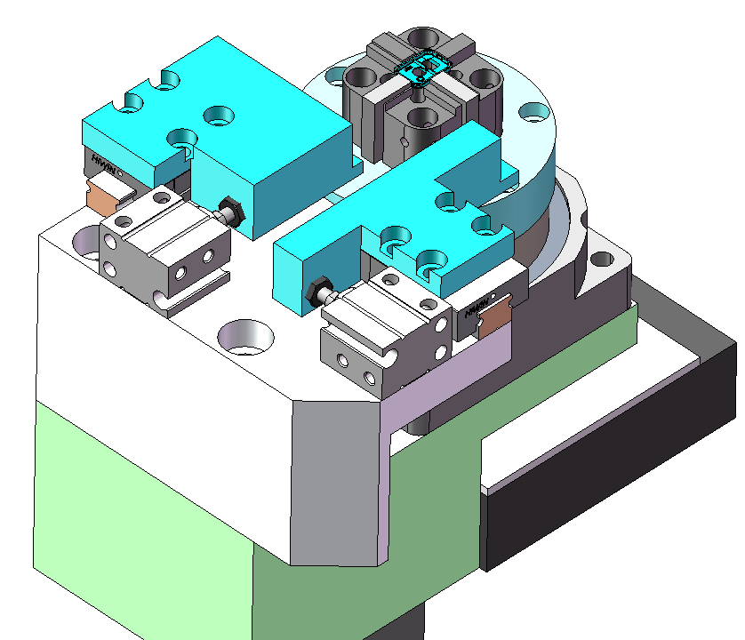
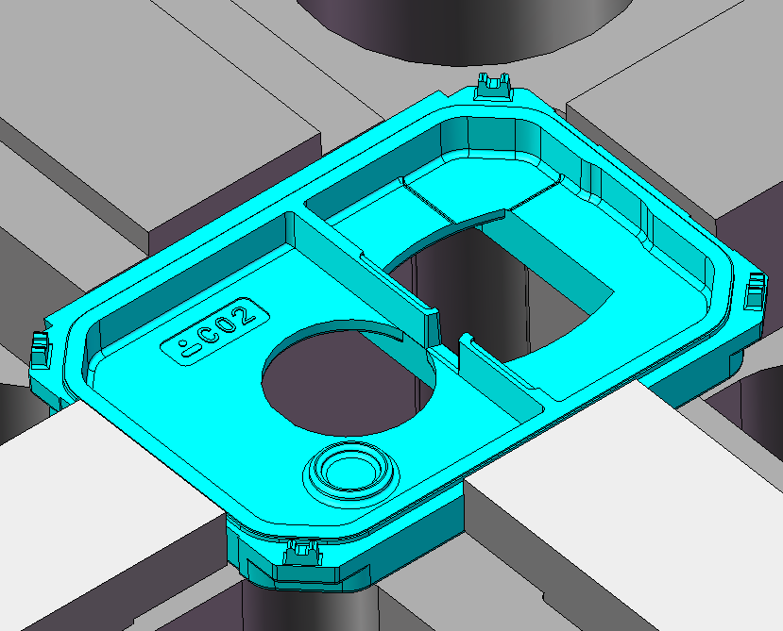
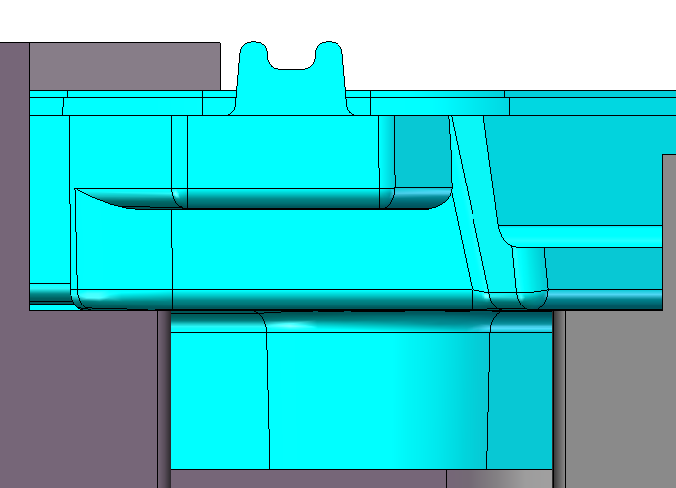
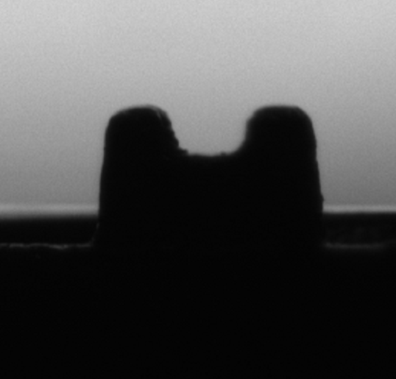
3.设备流程说明
Step 3.5
CCD3&CCD4说明
两组相机90度分布，拍摄产品的两个爪子特征。工装旋转180度后再拍摄剩余两个爪子的特征
CCD 3&CCD 4检测尺寸序号(7个FAI)
59
60
61
62
67
68
69
辅助CCD背光图
爪子图

Slide 23
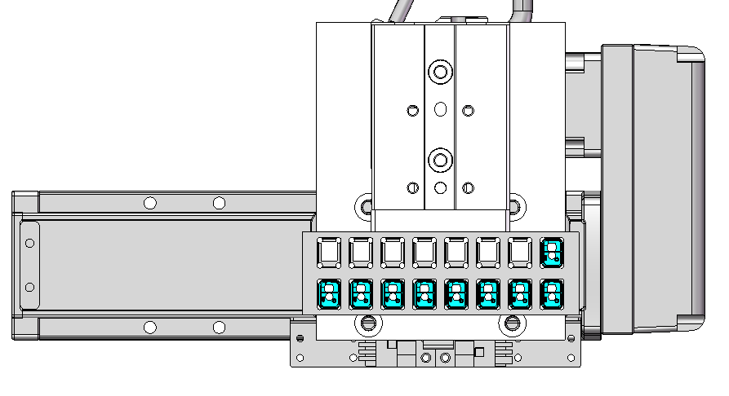
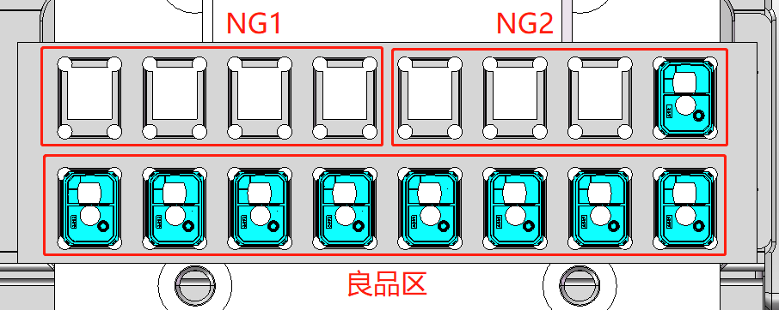
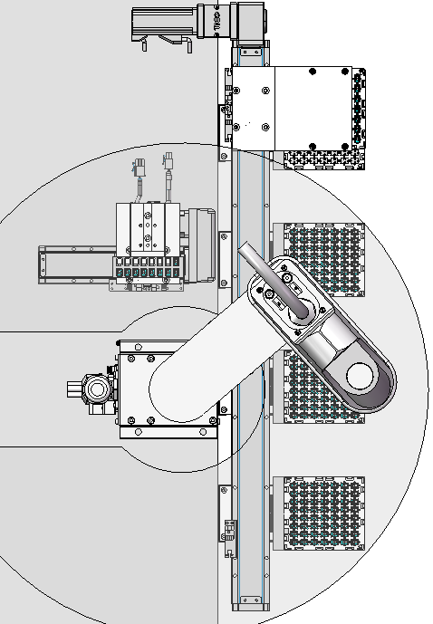
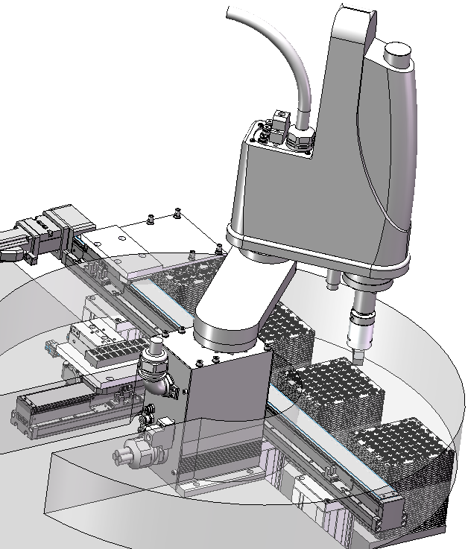
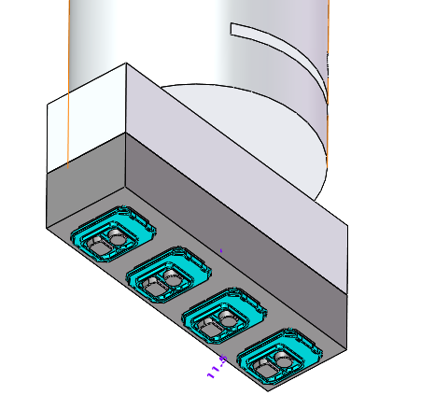
3.设备流程说明
Step 4
CCD3&CCD4说明
四轴机器人一次抓4个产品，下料区分一个合格品，两类不良品。
4.1下料缓存：传送机构搬运产品放置在此缓存区，通过模组实现X轴运动，通过气缸实现上下两排切换，根据产品检测后的分类，把产品放置于良品区；NG1区或者NG2区
通过模组与气缸配合，可将不良分类，分类后的产品由机械手判断，每四个机械手取料一次，机械手取完料再进行分类摆盘
Step4.2 : 料盘搬运，把空盘搬运至装盘区
Step4.3 : 空料盘叠盘区
Step4.1:
下料缓存
Step4.4:
合格品装盘
Step4.5 : 不良品装盘
产品爪子朝上
机械手取料摆盘
吸产品工装

Slide 24

4.CT表
说明：CT:3.0S/PCS

Slide 25


5.CCD尺寸测量说明
FAI | Datum I | 评估结论 | YES
SPC | 点Datum I为XY零点，建立坐标系。 点Datum I | 几何特征 | 距离
量测室 |  | AOI
量测方式 | OMM | 量测方式 | CCD1
量测介绍 | 如图所示，底光自动测量圆弧R1&R2,将圆弧R1&R2拟合成圆C1,自动测量直线L1&L2,构造中线L3,L3设X=0， 取点P1-P6,构造中点P7-P9，点P7-P9构造直线L4,L3与L4构造交点P10,P10与圆C1构造线L5,L5与L3构造交点Datum I。 将直线L3摆正为Y轴 ，点Datum I为XY零点，建立坐标系。 | 量测介绍 | 打光方式：平行背光+环形上光 如图所示，自动测量平面Datum A,测量圆Datum C,自动测量线L1-L2,构造中线Datum F,自动测量点P1-P6,构造中点P7/P8/P9,点P7/P8/P9构造直线L3, 直线L3与Datum F构造交点P10,点P10与Datum C构造Datum H Datum H与Datum F构造交点Datum I。 将平面Datum A摆正为Y平面，设为Y零点，直线Datum F摆正为Z轴，点Datum I为XZ零点,建立坐标系。
P1 P2 P3
L1
L2
C1
D12
P4 P5 P6

Slide 26


5.CCD尺寸测量说明
FAI | Datum I | 评估结论 | YES
SPC | 点Datum I为XY零点，建立坐标系。 点Datum I | 几何特征 | 距离
量测室 |  | AOI
量测方式 | OMM | 量测方式 | CCD2
量测介绍 | 如图所示，底光自动测量圆弧R1&R2,将圆弧R1&R2拟合成圆C1,自动测量直线L1&L2,构造中线L3, 取点P1-P6,构造中点P7-P9，点P7-P9构造直线L4,L3与L4构造交点P10,P10与圆C1构造线L5,L5与L3构造交点Datum I。 将直线L3摆正为Y轴 ，点Datum I为XY零点，建立坐标系。 | 量测介绍 | 打光方式：平行背光+环形上光 底光自动测量圆弧R1&R2,将圆弧R1&R2拟合成圆C1,自动测量直线L1&L2,构造中线L3, 取点P1-P6,构造中点P7-P9，点P7-P9构造直线L4,L3与L4构造交点P10,P10与圆C1构造线L5,L5与L3构造交点Datum I。 将直线L3摆正为Y轴 ，点Datum I为XY零点，建立坐标系。
P1 P2 P3
L1
L2
C1
D12
P4 P5 P6

Slide 27


5.CCD尺寸测量说明
FAI | Datum A | 评估结论 | YES
SPC |  | 几何特征 | 距离
量测室 |  | AOI
量测方式 | 探针 | 量测方式 | 镭射3&4
量测介绍 | 自动测量点A1~A12,构造基准 A. 1. Automatic measuring points A1 ~ A12, create Datum A. | 量测介绍 | 打光方式：镭射扫描产品 测量方式： 根据图纸坐标，取点建立基准平面。

Slide 28

5.CCD尺寸测量说明
FAI | FAI 1 | 评估结论 | YES
SPC | B （2.993± 0.03） | 几何特征 | 距离
量测室 |  | AOI
量测方式 | OMM | 量测方式 | CCD1
量测介绍 | 使用底光自动测量直线L1。 评价直线L1的X坐标的绝对值。 | 量测介绍 | 打光方式：平行背光+环形上光 测量方式：使用上光自动测量直线C1。 用点线距离测量线C1到点D12的距离。
2.991
P1 P2 P3
L1
L2
C1
D12
P4 P5 P6

Slide 29

5.CCD尺寸测量说明
FAI | FAI 2 | 评估结论 | YES
SPC | 6.266±0.03 | 几何特征 | 距离
量测室 |  | AOI
量测方式 | OMM | 量测方式 | CCD1
量测介绍 | 使用表面光自动测量直线L1&L2。 评价直线L1&L2的X距离。 | 量测介绍 | 打光方式：平行背光+环形上光 测量方式：用线线距离测量线的L1到点L2的距离。
6.252
P1 P2 P3
L1
L2
L2
L1
D12
C1
P4 P5 P6

Slide 30

5.CCD尺寸测量说明
FAI | FAI 3 | 评估结论 | YES
SPC | 1.658±0.03 | 几何特征 | 距离
量测室 |  | AOI
量测方式 | OMM | 量测方式 | CCD1
量测介绍 | 使用表面光自动测量直线L1。 评价直线L1的X坐标的绝对值。 | 量测介绍 | 打光方式：平行背光+环形上光 测量方式：使用上光自动测量直线L1。 用点线距离测量线L1到点D12的距离。
1.631
P1 P2 P3
L1
L2
L1
D12
C1
P4 P5 P6

Slide 31

5.CCD尺寸测量说明
FAI | FAI 4 | 评估结论 | YES
SPC | 1.407±0.03 | 几何特征 | 距离
量测室 |  | AOI
量测方式 | OMM | 量测方式 | CCD1
量测介绍 | 使用表面光自动测量直线L1。 评价直线L1的X坐标。 | 量测介绍 | 打光方式：平行背光+环形上光 测量方式：使用上光自动测量直线L1。 用点线距离测量线L1到点D12的距离。
1.405
P1 P2 P3
L1
L2
L1
D12
C1
P4 P5 P6

Slide 32

5.CCD尺寸测量说明
FAI | FAI 5 | 评估结论 | YES
SPC | 1.413±0.03 | 几何特征 | 距离
量测室 |  | AOI
量测方式 | OMM | 量测方式 | CCD1
量测介绍 | 使用表面光自动测量直线L1。 评价直线L1的X坐标的绝对值。 | 量测介绍 | 打光方式：平行背光+环形上光 测量方式：使用上光自动测量直线L1。 用点线距离测量线L1到点D12的距离。
1.415
P1 P2 P3
L1
L2
L1
D12
C1
P4 P5 P6

Slide 33

5.CCD尺寸测量说明
FAI | FAI 6 | 评估结论 | YES
SPC | 3.725±0.03 | 几何特征 | 距离
量测室 |  | AOI
量测方式 | OMM | 量测方式 | CCD1
量测介绍 | 使用底光自动测量直线L1。 评价直线L1的Y坐标。 | 量测介绍 | 打光方式：平行背光+环形上光 测量方式：使用上光自动测量直线L1。 用点线距离测量线L1到点D12的距离。
L1
3.722
P1 P2 P3
L1
L2
C1
D12
P4 P5 P6

Slide 34

5.CCD尺寸测量说明
FAI | FAI 7 | 评估结论 | YES
SPC | 3.876±0.03 | 几何特征 | 距离
量测室 |  | AOI
量测方式 | OMM | 量测方式 | CCD1
量测介绍 | 使用底光自动测量直线L1。 评价直线L1的Y坐标的绝对值。 | 量测介绍 | 打光方式：平行背光+环形上光 测量方式：使用上光自动测量直线L1。 用点线距离测量线L1到点D12的距离。
P1 P2 P3
L1
L2
C1
D12
3.874
P4 P5 P6
L1

Slide 35

5.CCD尺寸测量说明
FAI | FAI 8 | 评估结论 | YES
SPC | 2*(2.353±0.03) | 几何特征 | 距离
量测室 |  | AOI
量测方式 | OMM | 量测方式 | CCD1
量测介绍 | 使用表面光自动测量直线L1&L2。 评价直线L1&L2的Y坐标。（2个值） | 量测介绍 | 打光方式：平行背光+环形上光 测量方式：使用上光自动测量直线L1、L2。 用点线距离测量线L1、L2到点D12的距离。
L1
L2
2.355
P1 P2 P3
2.357
L1
L2
C1
D12
P4 P5 P6

Slide 36

5.CCD尺寸测量说明
FAI | FAI 9 | 评估结论 | YES
SPC | 2*2*2.461±0.03(2.483±0.03) | 几何特征 | 距离
量测室 |  | AOI
量测方式 | OMM | 量测方式 | CCD1
量测介绍 | 使用表面光自动测量直线L1&L2。 评价直线L1&L2的Y坐标的绝对值。（2个值） | 量测介绍 | 打光方式：平行背光+环形上光 测量方式：使用上光自动测量直线L1、L2。 用点线距离测量线L1、L2到点D12的距离。
P1 P2 P3
L1
L2
C1
2.485
D12
2.482
P4 P5 P6
L1
L2

Slide 37

5.CCD尺寸测量说明
FAI | FAI 10 | 评估结论 | YES
SPC | Pos.0.05 A I C | 几何特征 | 距离
量测室 |  | AOI
量测方式 | OMM | 量测方式 | CCD1
量测介绍 | 底光自动测量圆弧R1&R2,将圆弧R1&R2拟合成圆C1,自动测量直线L1&L2,构造中分线L3,设L3X=0,取点P1-P2,构造中分点P3，P3与圆C1构造线L4，L4与L3构造交点Datum B。 评价Datum B相对于A|I|C的位置度。 | 量测介绍 | 打光方式：平行背光+环形上光 底光自动测量圆C1,自动测量直线L1&L2,构造中分线L3,设L3X=0,取点P1-P2,构造中分点P3，P3与圆C1构造线L4，L4与L3构造交点Datum B。 评价Datum B相对于A|I|C的位置度。
P1 P2 P3
L1
L2
C1
D12
P4 P5 P6

Slide 38

5.CCD尺寸测量说明
FAI | FAI 11 | 评估结论 | 待定
SPC | 4*Pro.0.06 I C | 几何特征 | 轮廓度
量测室 |  | AOI
量测方式 | 探针 | 量测方式 | CCD1
量测介绍 | 使用探针自动测量点P1~P20,点P1~P5构造特征组S1,点P6~P10构造特征组S2,点P11~P15构造特征组S3,点P16~P20构造特征组S4。 评价特征组S1,S2,S3,S4相对于基准I|C的轮廓度，并输出点位偏差。(共四个值) | 量测介绍 | 打光方式：平行背光+环形上光 相机拍摄如图所示，在圆弧上取5个点的位置进行抓取，构建S1特征组；同样的方法，取其它的圆弧 评价特征组S1相对于基准I|C的轮廓度，依次输出其它位置的轮廓度。 注：检测存在一定风险，边缘会存在边缘不是很锐利，会有凹凸出现
P1 P2 P3
L1
L2
C1
D12
P4 P5 P6

Slide 39

5.CCD尺寸测量说明
FAI | FAI 12 | 评估结论 | YES
SPC | 2.727±0.03 | 几何特征 | 距离
量测室 |  | AOI
量测方式 | OMM | 量测方式 | CCD1
量测介绍 | 使用表面光自动测量直线L1。 评价直线L1的Y坐标的绝对值。 | 量测介绍 | 打光方式：平行背光+环形上光 测量方式：使用上光自动测量直线L1。 用点线距离测量线L1到点D12的距离。
P1 P2 P3
L1
L2
C1
2.725
D12
P4 P5 P6
L1

Slide 40

5.CCD尺寸测量说明
FAI | FAI 13 | 评估结论 | YES
SPC | 2.597±0.03 | 几何特征 | 距离
量测室 |  | AOI
量测方式 | OMM | 量测方式 | CCD1
量测介绍 | 使用表面光自动测量直线L1。 评价直线L1的Y坐标。 | 量测介绍 | 打光方式：平行背光+环形上光 测量方式：使用上光自动测量直线L1。 用点线距离测量线L1到点D12的距离。
L1
2.595
P1 P2 P3
L1
L2
C1
D12
P4 P5 P6

Slide 41

5.CCD尺寸测量说明
FAI | FAI 14 | 评估结论 | YES
SPC | Φ2.719±0.03 | 几何特征 | 距离
量测室 |  | AOI
量测方式 | OMM | 量测方式 | CCD1
量测介绍 | 底光自动测量圆弧R1&R2,将圆弧R1&R2拟合成圆C1 。 评价圆C1的直径。 | 量测介绍 | 打光方式：平行背光+环形上光 测量方式：使用背光背光用圆工具自动测量圆C1。 用圆径工具测量圆C1的圆径。
P1 P2 P3
2.716
L1
L2
C1
D12
P4 P5 P6

Slide 42

5.CCD尺寸测量说明
FAI | FAI 15 | 评估结论 | YES
SPC | Pos.0.05 A I C | 几何特征 | 距离
量测室 |  | AOI
量测方式 | OMM | 量测方式 | CCD1
量测介绍 | 底光自动测量圆弧R1&R2,将圆弧R1&R2拟合成圆C1 。 评价圆C1相对于A|I|C的位置度。 | 量测介绍 | 打光方式：平行背光+环形上光 测量方式：使用背光用圆径工具自动测量圆，然后用圆心工具标注圆心C1. 用点线距离点C1到点D12的坐标位置度。
P1 P2 P3
0.021
L1
L2
C1
D12
P4 P5 P6

Slide 43

5.CCD尺寸测量说明
FAI | FAI 16 | 评估结论 | YES
SPC | 1.363±0.03 | 几何特征 | 距离
量测室 |  | AOI
量测方式 | OMM | 量测方式 | CCD1
量测介绍 | 使用表面光手动测量直线L1和圆C1。 评价直线L1与圆C1的X距离。 | 量测介绍 | 打光方式：平行背光+环形上光 测量方式：使用上光自动测量直线L1。 用点线距离测量线L1到圆心C1的距离。
P1 P2 P3
1.365
L1
L2
C1
L1
D12
P4 P5 P6

Slide 44

5.CCD尺寸测量说明
FAI | FAI 17 | 评估结论 | YES
SPC | 1.357±0.03 | 几何特征 | 距离
量测室 |  | AOI
量测方式 | OMM | 量测方式 | CCD1
量测介绍 | 使用表面光手动测量直线L1和圆C1。 评价直线L1与圆C1的X距离。 | 量测介绍 | 打光方式：平行背光+环形上光 测量方式：使用上光自动测量直线L1。 用点线距离测量线L1到圆心C1的距离。
P1 P2 P3
1.355
L1
L2
C1
D12
P4 P5 P6
L1

Slide 45

5.CCD尺寸测量说明
FAI | FAI 18 | 评估结论 | YES
SPC | 1.475±0.03 | 几何特征 | 距离
量测室 |  | AOI
量测方式 | OMM | 量测方式 | CCD1
量测介绍 | 使用底光自动测量直线L1&L2,构造中线L3 评价直线L3的X坐标值。 | 量测介绍 | 打光方式：平行背光+环形上光 测量方式：抓取L1,L2构造中线L3 用点线距离测量L3到D12的距离
P1 P2 P3
1.473
L1
L2
C1
L1
D12
L2
P4 P5 P6
L3

Slide 46

5.CCD尺寸测量说明
FAI | FAI 19 | 评估结论 | YES
SPC | 7.08±0.03 | 几何特征 | 距离
量测室 |  | AOI
量测方式 | OMM | 量测方式 | CCD1
量测介绍 | 使用底光自动测量直线L1。 评价直线L1的X坐标。 | 量测介绍 | 打光方式：平行背光+环形上光 测量方式：使用上光自动测量直线L1。 用点线距离测量线L1到线D12的距离。
P1 P2 P3
7.082
L1
L2
C1
D12
L1
P4 P5 P6

Slide 47

5.CCD尺寸测量说明
FAI | FAI 20 | 评估结论 | YES
SPC | 2*Pro. 0.06 A | 几何特征 | 距离
量测室 |  | AOI
量测方式 | 探针 | 量测方式 | 镭射3&4
量测介绍 | 使用探针自动测量点P1~P6,点P1~P3构造特征组S1,点P4~P6构造特征组S2。 评价特征组S1,S2相对于基准A的轮廓度，并输出点位偏差。(共两个值)。 | 量测介绍 | 1.根据上面3个3D坐标点，构建平面1；下面3个点构建平面2. 2.平面1与基准平面的轮廓度，平面2与基准平面的平轮廓度，分别输出。

Slide 48

5.CCD尺寸测量说明
FAI | FAI 21 | 评估结论 | YES
SPC | 2*Par. 0.04 A | 几何特征 | 距离
量测室 |  | AOI
量测方式 | 探针 | 量测方式 | 镭射3&4
量测介绍 | 使用探针自动测量点P1~P6,点P1~P3构造平面PL1,点P4~P6构造平面PL2。 评价平面PL1,PL2相对于基准A的平行度，并输出点位偏差。(共两个值) | 量测介绍 | 1.根据上面3个3D坐标点，构建平面1；下面3个点构建平面 2.平面1与基准平面的平行度，平面2与基准平面的平行度，分别输出。

Slide 49

5.CCD尺寸测量说明
FAI | FAI 22 | 评估结论 | NO
SPC | R0.10 MAX | 几何特征 | 距离
量测室 |  | AOI
量测方式 | 轮廓度仪 | 量测方式
量测介绍 | 1. 使用轮廓度仪绘制曲线S1,使用矩形框框取圆弧R1。 2. 输出圆弧R1的半径。（500倍）（12个值） 其他区域与R1形式的测量方法相同 | 量测介绍

Slide 50

5.CCD尺寸测量说明
FAI | FAI 23 | 评估结论 | YES
SPC | 0.182±0.03 | 几何特征 | 距离
量测室 |  | AOI
量测方式 | 探针 | 量测方式 | 镭射3&4
量测介绍 | 使用CMM探针自动测量点P1~P12, 点P1~P11构造平面PLN1。 输出平面PLN1与点P12之间的Y距离。 | 量测介绍 | 1. 如图所示，根据点位测量12个3D坐标点，建立平面1 2.求P12到平面1的Y方向距离

Slide 51

5.CCD尺寸测量说明
FAI | FAI 24 | 评估结论 | YES
SPC | 0.710± 0.03 | 几何特征 | 距离
量测室 |  | AOI
量测方式 | 探针 | 量测方式 | 镭射3&4
量测介绍 | 使用探针自动测量点P1~P11,构造平面PL1。 评价平面PL1 Y坐标的绝对值。 | 量测介绍 | 1.如图所示，根据点位测量11个3D坐标点，建立平面1 2.求平面1到基准平面的距离

Slide 52


5.CCD尺寸测量说明
FAI | FAI 25 | 评估结论 | YES
SPC | 0.983± 0.03 | 几何特征 | 距离
量测室 |  | AOI
量测方式 | 探针 | 量测方式 | 镭射3&4
量测介绍 | 使用探针自动测量点P1~P12,构造平面PL1。 评价平面PL1Y坐标。 | 量测介绍 | 1.如图所示，根据坐标点检测12点3D坐标点，构建平面1 2.求平面1到基准平面的高度方向坐标

Slide 53

5.CCD尺寸测量说明
FAI | FAI 26 | 评估结论 | YES
SPC | Pro. 0.06 A | 几何特征 | 距离
量测室 |  | AOI
量测方式 | 探针 | 量测方式 | 镭射3&4
量测介绍 | 使用探针自动测量点P1~P3,构造特征组S1。 评价特征组S1相对于基准A的轮廓度，并输出点位偏差。 | 量测介绍 | 1.如图所示，根据坐标点检测3个位置的3D坐标点的轮廓1 2.求轮廓1到基准平面A的轮廓度。

Slide 54

5.CCD尺寸测量说明
FAI | FAI 27 | 评估结论 | YES
SPC | Fla. 0.05 | 几何特征 | 距离
量测室 |  | AOI
量测方式 | 探针 | 量测方式 | 镭射3&4
量测介绍 | 使用探针自动测量点P1~P12, 构造平面PL1。 评价平面PL1平面度，并输出点位偏差。 | 量测介绍 | 1.如图所示，根据图纸检测12个3D坐标点，构建平面1 2.求平面1到的平面度。

Slide 55

5.CCD尺寸测量说明
FAI | FAI 28 | 评估结论 | YES
SPC | Par. 0.05 A | 几何特征 | 距离
量测室 |  | AOI
量测方式 | 探针 | 量测方式 | 镭射3&4
量测介绍 | 使用探针自动测量点P1~P12,构造平面PL1。 评价平面PL1相对于基准A的平行度，并输出点位偏差。 | 量测介绍 | 1.如图所示，根据图纸检测12个3D坐标点，构建平面1 2.求平面1到基准平面的平行度。

Slide 56

5.CCD尺寸测量说明
FAI | FAI 29 | 评估结论 | YES
SPC | 2*0.698± 0.03 | 几何特征 | 距离
量测室 |  | AOI
量测方式 | 探针 | 量测方式 | 镭射3&4
量测介绍 | 使用探针自动测量点P1~P26,点P1~P12构造平面PL1,点P13~P19构造平面PL2,点20~P26构造平面PL3。 评价平面PL1到PL2&PL3之间的Y距离。 | 量测介绍 | 使用3D自动测量点P1~P26,点P1~P12构造平面PL1,点P13~P19构造平面PL2,点20~P26构造平面PL3。 评价平面PL1到PL2&PL3之间的Y距离。

Slide 57

5.CCD尺寸测量说明
FAI | FAI 30 | 评估结论 | NO
SPC | R0.10 MAX | 几何特征 | 距离
量测室 |  | AOI
量测方式 | 轮廓度仪 | 量测方式
量测介绍 | 1. 使用轮廓度仪绘制曲线S1,使用矩形框框取圆弧R1。 2. 输出圆弧R1的半径。（500倍）（10个值） | 量测介绍

Slide 58

5.CCD尺寸测量说明
FAI | FAI 31 | 评估结论 | YES
SPC | Fla. 0.05 | 几何特征 | 距离
量测室 |  | AOI
量测方式 | 探针 | 量测方式 | 镭射3&4
量测介绍 | 使用探针自动测量点P1~P12, 构造平面PL1。 评价平面PL1平面度，并输出点位偏差。 | 量测介绍 | 1.如图所示，根据图纸检测12个3D坐标点，构建平面1 2.检测平面1的平面度
c
c
c
c
c
c
c
c
c
c

Slide 59

5.CCD尺寸测量说明
FAI | FAI 32 | 评估结论 | YES
SPC | 2*Par. 0.04 A | 几何特征 | 距离
量测室 |  | AOI
量测方式 | 探针 | 量测方式 | 镭射3&4
量测介绍 | 使用探针自动测量点P1~P6,点P1~P3构造特征组S1,点P4~P6构造特征组S2。 评价特征组S1,S2相对于基准A的轮廓度，并输出点位偏差。(共两个值) | 量测介绍 | 1.根据上面3个3D坐标点，构建平面1；下面3个点构建平面2. 2.平面1与基准平面的轮廓度，平面2与基准平面的轮廓度，分别输出。
c
c
c
c
c
c

Slide 60


5.CCD尺寸测量说明
FAI | FAI 33 | 评估结论 | YES
SPC | 2*Pro. 0.06 A | 几何特征 | 距离
量测室 |  | AOI
量测方式 | 探针 | 量测方式 | 镭射3&4
量测介绍 | 使用探针自动测量点P1~P6,点P1~P3构造平面PL1,点P4~P6构造平面PL2。 评价平面PL1,PL2相对于基准A的平行度，并输出点位偏差。(共两个值)。 | 量测介绍 | 1.根据上面3个3D坐标点，构建特征1；下面3个点构建特征2. 2.特征1与基准平面的平行度，特征2与基准平面的平行度，分别输出。

Slide 61

5.CCD尺寸测量说明
FAI | FAI 34 | 评估结论 | NO
SPC | MAX R 0.05 | 几何特征 | 距离
量测室 |  | AOI
量测方式 | 轮廓度仪 | 量测方式
量测介绍 | 1. 使用轮廓度仪绘制曲线S1,使用矩形框框取圆弧R1。 2. 输出圆弧R1的半径。（500倍）（12个值） | 量测介绍

Slide 62

5.CCD尺寸测量说明
FAI | FAI 35 | 评估结论 | NO
SPC | R0.10 MAX | 几何特征 | 距离
量测室 |  | AOI
量测方式 | 轮廓度仪 | 量测方式
量测介绍 | 1. 使用轮廓度仪绘制曲线S1,使用矩形框框取圆弧R1。 2. 输出圆弧R1的半径。（500倍）（3个值） | 量测介绍

Slide 63

5.CCD尺寸测量说明
FAI | FAI 36 | 评估结论 | YES
SPC | 2.803±0.05 | 几何特征 | 距离
量测室 |  | AOI
量测方式 | OMM | 量测方式 | CCD2
量测介绍 | 使用表光手动测量直线L1。 评价直线L1的X坐标的绝对值。 | 量测介绍 | 打光方式：平行背光+环形上光 测量方式：使用上光自动测量直线L1。 用点线距离测量线L1到线D12的距离。
2.805
P1 P2 P3
L1
L2
C1
L1
D12
P4 P5 P6

Slide 64

5.CCD尺寸测量说明
FAI | FAI 37 | 评估结论 | YES
SPC | 2.577±0.03 | 几何特征 | 距离
量测室 |  | AOI
量测方式 | OMM | 量测方式 | CCD2
量测介绍 | 使用底光自动测量直线L1。 评价直线L1的X坐标的绝对值。 | 量测介绍 | 1.打光方式：平行背光+环形上光 测量方式：使用上光自动测量直线L1。 用点线距离测量线L1到点D12的距离。
2.576
P1 P2 P3
L1
L1
L2
C1
D12
P4 P5 P6

Slide 65

5.CCD尺寸测量说明
FAI | FAI 38 | 评估结论 | YES
SPC | 2*2.494±0.03 | 几何特征 | 距离
量测室 |  | AOI
量测方式 | OMM | 量测方式 | CCD2
量测介绍 | 使用表面光手动测量直线L1&L2。 评价直线L1&L2的X坐标的绝对值 | 量测介绍 | 打光方式：平行背光+环形上光 测量方式：使用上光自动测量直线L1与L2。 用点线距离测量线L1与L2到点D12的距离。
2.497
L1
P1 P2 P3
L1
L2
C1
D12
L2
P4 P5 P6
2.496

Slide 66


5.CCD尺寸测量说明
FAI | FAI 39 | 评估结论 | 待定
SPC | Pro. 0.06 I H | 几何特征 | 距离
量测室 |  | AOI
量测方式 | OMM | 量测方式 | CCD2
量测介绍 | 面光手动测量点P1-P2，计算点P1-P2理论值减去实测值得到偏差P1.T-P2.T，轮廓度值为P1.T-P2.T最大偏差乘以2。 | 量测介绍 | 打光方式：平行背光+环形上光 面光手动测量点P1-P2，计算点P1-P2理论值减去实测值得到偏差P1.T-P2.T，轮廓度值为P1.T-P2.T最大偏差乘以2。 注：存在风险，边缘太窄导致数据抓取不稳定。
P1 P2 P3
L1
L2
C1
D12
P2
P1
P4 P5 P6

Slide 67


5.CCD尺寸测量说明
FAI | FAI 40 | 评估结论 | 待定
SPC | Pro. 0.06 I H | 几何特征 | 距离
量测室 |  | AOI
量测方式 | OMM | 量测方式 | CCD2
量测介绍 | 面光手动测量点P1-P2，计算点P1-P2理论值减去实测值得到偏差P1.T-P2.T，轮廓度值为P1.T-P2.T最大偏差乘以2。 | 量测介绍 | 打光方式：平行背光+环形上光 面光手动测量点P1-P2，计算点P1-P2理论值减去实测值得到偏差P1.T-P2.T，轮廓度值为P1.T-P2.T最大偏差乘以2。 注：存在风险，边缘太窄导致数据抓取不稳定。
P1 P2 P3
P2
P1
L1
L2
C1
D12
P4 P5 P6

Slide 68

5.CCD尺寸测量说明
FAI | FAI 41 | 评估结论 | NO
SPC | Pro. 0.06 A I H | 几何特征 | 轮廓度
量测室 |  | AOI
量测方式 | 探针 | 量测方式 | NA
量测介绍 | 使用探针自动测量点P1~P4构造特征组S1。 评价特征组S1相对于基准A/I/H的轮廓度，并输出点位偏差。 计算公式 Computational mode:2*MAX(MAX(RANGE),ABS(MIN(RANGE))) | 量测介绍 | 3D无法扫描内部点位

Slide 69

5.CCD尺寸测量说明
FAI | FAI 42 | 评估结论 | NO
SPC | Pro. 0.06 A I H | 几何特征 | 轮廓度
量测室 |  | AOI
量测方式 | 探针 | 量测方式 | NA
量测介绍 | 使用探针自动测量点P1~P4构造特征组S1。 评价特征组S1相对于基准A/I/H的轮廓度，并输出点位偏差。 计算公式 Computational mode:2*MAX(MAX(RANGE),ABS(MIN(RANGE))) | 量测介绍 | 3D无法扫描内部点位

Slide 70

5.CCD尺寸测量说明
FAI | FAI 43 | 评估结论 | NO
SPC | Pro. 0.06 A I H | 几何特征 | 轮廓度
量测室 |  | AOI
量测方式 | 探针 | 量测方式 | NA
量测介绍 | 使用探针自动测量点P1~P4构造特征组S1。 评价特征组S1相对于基准A/I/H的轮廓度，并输出点位偏差。 计算公式 Computational mode:2*MAX(MAX(RANGE),ABS(MIN(RANGE))) | 量测介绍 | 3D无法扫描内部点位

Slide 71

5.CCD尺寸测量说明
FAI | FAI 44 | 评估结论 | NO
SPC | Pro. 0.06 A I H | 几何特征 | 轮廓度
量测室 |  | AOI
量测方式 | 探针 | 量测方式 | NA
量测介绍 | 使用探针自动测量点P1~P4构造特征组S1。 评价特征组S1相对于基准A/I/H的轮廓度，并输出点位偏差。 计算公式 Computational mode:2*MAX(MAX(RANGE),ABS(MIN(RANGE))) | 量测介绍 | 3D无法扫描内部点位

Slide 72

5.CCD尺寸测量说明
FAI | FAI 45 | 评估结论 | YES
SPC | 3.548±0.03 | 几何特征 | 距离
量测室 |  | AOI
量测方式 | OMM | 量测方式 | CCD2
量测介绍 | 使用表面光手动测量直线L1。 评价直线L1的Y坐标的绝对值。 | 量测介绍 | 打光方式：平行背光+环形上光 测量方式：使用上光自动测量直线L1。 用点线距离测量线L1到点D12的距离。
P1 P2 P3
L1
L2
C1
D12
3.536
P4 P5 P6
L1

Slide 73

5.CCD尺寸测量说明
FAI | FAI 46 | 评估结论 | YES
SPC | 3.160±0.05 | 几何特征 | 距离
量测室 |  | AOI
量测方式 | OMM | 量测方式 | CCD2
量测介绍 | 使用表面光手动测量直线L1。 评价直线L1的Y坐标的绝对值 | 量测介绍 | 打光方式：平行背光+环形上光 测量方式：使用上光自动测量直线L1。 用点线距离测量线L1到点D12的距离。
P1 P2 P3
L1
L2
C1
D12
3.162
P4 P5 P6
L1

Slide 74

5.CCD尺寸测量说明
FAI | FAI 47 | 评估结论 | YES
SPC | 2*2.857±0.03 | 几何特征 | 距离
量测室 |  | AOI
量测方式 | OMM | 量测方式 | CCD2
量测介绍 | 使用表面光手动测量直线L1&L2。 评价直线L1&L2的Y坐标的绝对值。 | 量测介绍 | 打光方式：平行背光+环形上光 测量方式：使用上光自动测量直线L1与L2。 用点线距离测量线L1与L2到点D12的距离。
P1 P2 P3
L1
L2
C1
D12
2.855
2.859
P4 P5 P6
L1
L2

Slide 75

5.CCD尺寸测量说明
FAI | FAI 48 | 评估结论 | YES
SPC | 2*3.319±0.03 | 几何特征 | 距离
量测室 |  | AOI
量测方式 | OMM | 量测方式 | CCD2
量测介绍 | 使用表面光手动测量直线L1&L2。 评价直线L1&L2的Y坐标的绝对值。 | 量测介绍 | 打光方式：平行背光+环形上光 测量方式：使用上光自动测量直线L1与L2。 用点线距离测量线L1与L2到点D12的距离。
L1
L2
3.319
P1 P2 P3
3.317
L1
L2
C1
D12
P4 P5 P6

Slide 76

5.CCD尺寸测量说明
FAI | FAI 49 | 评估结论 | YES
SPC | 3.622±0.05 | 几何特征 | 距离
量测室 |  | AOI
量测方式 | OMM | 量测方式 | CCD2
量测介绍 | 使用表面光手动测量直线L1。 评价直线L1的Y坐标。 | 量测介绍 | 打光方式：平行背光+环形上光 测量方式：使用上光自动测量直线L1。 用点线距离测量线L1到点D12的距离。
L1
3.624
P1 P2 P3
L1
L2
C1
D12
P4 P5 P6

Slide 77

5.CCD尺寸测量说明
FAI | FAI 50 | 评估结论 | YES
SPC | 2*1. 426±0.03 | 几何特征 | 距离
量测室 |  | AOI
量测方式 | OMM | 量测方式 | CCD2
量测介绍 | 使用表面光手动测量直线L1&L2。 评价直线L1&L2的X坐标。 | 量测介绍 | 打光方式：平行背光+环形上光 测量方式：使用上光自动测量直线L1与L2。 用点线距离测量线L1与L2到点D12的距离。
1.427
L1
P1 P2 P3
L1
L2
C1
D12
P4 P5 P6
L2
1.424

Slide 78

5.CCD尺寸测量说明
FAI | FAI 51 | 评估结论 | YES
SPC | 2*1.655±0.03 | 几何特征 | 距离
量测室 |  | AOI
量测方式 | OMM | 量测方式 | CCD2
量测介绍 | 使用表面光手动测量直线L1&L2。 评价直线L1&L2的X坐标。 | 量测介绍 | 打光方式：平行背光+环形上光 测量方式：使用上光自动测量直线L1与L2。 用点线距离测量线L1与L2到点D12的距离。
1.657
L1
P1 P2 P3
L1
L2
C1
D12
P4 P5 P6
L2
1.655

Slide 79

5.CCD尺寸测量说明
FAI | FAI 52 | 评估结论 | YES
SPC | 6.639±0.03 | 几何特征 | 距离
量测室 |  | AOI
量测方式 | OMM | 量测方式 | CCD2
量测介绍 | 使用表面光手动测量直线L1。 评价直线L1的X坐标。 | 量测介绍 | 打光方式：平行背光+环形上光 测量方式：使用上光自动测量直线L1。 用点线距离测量线L1到点D12的距离。
6.636
P1 P2 P3
L1
L1
L2
C1
D12
P4 P5 P6

Slide 80

5.CCD尺寸测量说明
FAI | FAI 53 | 评估结论 | YES
SPC | 6.941±0.05 | 几何特征 | 距离
量测室 |  | AOI
量测方式 | OMM | 量测方式 | CCD2
量测介绍 | 使用表面光手动测量直线L1。 评价直线L1的X坐标。 | 量测介绍 | 打光方式：平行背光+环形上光 测量方式：使用上光自动测量直线L1。 用点线距离测量线L1到点D12的距离。
6.944
P1 P2 P3
L1
L1
L2
C1
D12
P4 P5 P6

Slide 81

5.CCD尺寸测量说明
FAI | FAI 54 | 评估结论 | 待定
SPC | Pro. 0.1 J | 几何特征 | 距离
量测室 |  | AOI
量测方式 | 探针 | 量测方式 | 镭射 3&4
量测介绍 | 使以P1点归零测量P2&P3点高度，以P4点归零测量P5&P6点高度，以P7点归零测量P8&P9点高度，以P10点归零测量P11&P12点高度，以8点高度减去0.221，得到点位偏差，计算得到相对于J基准的轮廓度 | 量测介绍 | 以P1点归零测量P2&P3点高度，以P4点归零测量P5&P6点高度，以P7点归零测量P8&P9点高度，以P10点归零测量P11&P12点高度。 注：检测存在风险，爪子区域小取最大值稳定性有风险；
c
c
c
c
c
c
c
c
c
c
c
c

Slide 82


5.CCD尺寸测量说明
FAI | FAI 55 | 评估结论 | 待定
SPC | Pro. 0.06 A I G(A I H) | 几何特征 | 轮廓度
量测室 |  | AOI
量测方式 | 探针 | 量测方式 | 镭射 1&2
量测介绍 | 使用探针自动测量点P1~P6,构造特征组S1。 评价特征组S1&S2相对于基准A/I/H的轮廓度，并输出点位偏差。 NOTE：计算公式 Computational mode:2*MAX(MAX(RANGE),ABS(MIN(RANGE))) | 量测介绍 | 1.如图所示，根据6个3D坐标位置构建特征1;再次利用相机计算基准I/H 2.特征1相对于基准A/I/H的轮廓度，并输出 注：检测存在风险，坐标系的转换。会存在坐标的偏差

Slide 83

5.CCD尺寸测量说明
FAI | FAI 56 | 评估结论 | 待定
SPC | Pro. 0.06 A I G(A I H) | 几何特征 | 轮廓度
量测室 |  | AOI
量测方式 | 探针 | 量测方式 | 镭射 1&2
量测介绍 | 使用探针自动测量点P1~P6,构造特征组S1。 评价特征组S1&S2相对于基准A/I/H的轮廓度，并输出点位偏差。 NOTE：计算公式 Computational mode:2*MAX(MAX(RANGE),ABS(MIN(RANGE))) | 量测介绍 | 1.如图所示，根据6个3D坐标位置构建特征1;再次利用相机计算基准I/H 2.特征1相对于基准A/I/H的轮廓度，并输出 注：检测存在风险，坐标系的转换。会存在坐标的偏差

Slide 84

5.CCD尺寸测量说明
FAI | FAI 57 | 评估结论 | 待定
SPC | Pro. 0.06 A I G(A I H) | 几何特征 | 轮廓度
量测室 |  | AOI
量测方式 | 探针 | 量测方式 | 镭射 1&2
量测介绍 | 使用探针自动测量点P1~P6,构造特征组S1。 评价特征组S1&S2相对于基准A/I/H的轮廓度，并输出点位偏差。 NOTE：计算公式 Computational mode:2*MAX(MAX(RANGE),ABS(MIN(RANGE))) | 量测介绍 | 1.如图所示，根据6个3D坐标位置构建特征1；再次利用相机计算基准I/H 2.特征1相对于基准A/I/H的轮廓度，并输出 注：检测存在风险，坐标系的转换。会存在坐标的偏差

Slide 85

5.CCD尺寸测量说明
FAI | FAI 58 | 评估结论 | 待定
SPC | Pro. 0.06 A I G(A I H) | 几何特征 | 轮廓度
量测室 |  | AOI
量测方式 | 探针 | 量测方式 | 镭射 1&2
量测介绍 | 使用探针自动测量点P1~P6,构造特征组S1。 评价特征组S1&S2相对于基准A/I/H的轮廓度，并输出点位偏差。 NOTE：计算公式 Computational mode:2*MAX(MAX(RANGE),ABS(MIN(RANGE))) | 量测介绍 | 1.如图所示，根据6个3D坐标位置构建特征1;再次利用相机计算基准I/H 2.特征1相对于基准A/I/H的轮廓度，并输出 注：检测存在风险，坐标系的转换。会存在坐标的偏差

Slide 86

5.CCD尺寸测量说明
FAI | FAI 59 | 评估结论 | 待定
SPC | 0.603±0.03 | 几何特征 | 距离
量测室 |  | AOI
量测方式 | 探针 | 量测方式 | CCD 3+CCD4
量测介绍 | 使用探针自动测量点P1&P2,构造中点P3。 将坐标系围绕Y轴顺时针旋转45°,评价点P3的X坐标 | 量测介绍 | 使用相机测量点P1&P2,构造中点P3;利用顶部相机拍摄基准I/H. 将坐标系围绕Y轴顺时针旋转45°,评价点P3的X坐标。 注：检测存在风险，坐标系的转换。会存在坐标的偏差
P1
P3
P2

Slide 87

5.CCD尺寸测量说明
FAI | FAI 60 | 评估结论 | 待定
SPC | 0.275±0.03 | 几何特征 | 距离
量测室 |  | AOI
量测方式 | 探针 | 量测方式 | CCD 3+CCD4
量测介绍 | 使用探针自动测量点P1&P2,构造中点P3。 将坐标系围绕Y轴顺时针旋转45°,评价点P3的X坐标。 | 量测介绍 | 使用相机测量点P1&P2,构造中点P3；利用顶部相机拍摄基准I/H. 将坐标系围绕Y轴顺时针旋转45°,评价点P3的X坐标。 注：检测存在风险，坐标系的转换。会存在坐标的偏差
P1
P3
P2

Slide 88

5.CCD尺寸测量说明
FAI | FAI 61 | 评估结论 | 待定
SPC | 2.654±0.03 | 几何特征 | 距离
量测室 |  | AOI
量测方式 | 探针 | 量测方式 | CCD 3+CCD4
量测介绍 | 使用探针自动测量点P1&P2,构造中点P3。 将坐标系围绕Y轴顺时针旋转45°,评价点P3的X坐标。 | 量测介绍 | 使用相机测量点P1&P2,构造中点P3;利用顶部相机拍摄基准I/H. 将坐标系围绕Y轴顺时针旋转45°,评价点P3的X坐标。 注：检测存在风险，坐标系的转换。会存在坐标的偏差
P1
P3
P2

Slide 89

5.CCD尺寸测量说明
FAI | FAI 62 | 评估结论 | 待定
SPC | 2.326±0.03 | 几何特征 | 距离
量测室 |  | AOI
量测方式 | 探针 | 量测方式 | CCD 3+CCD4
量测介绍 | 使用探针自动测量点P1&P2,构造中点P3。 将坐标系围绕Y轴顺时针旋转45°,评价点P3的X坐标。 | 量测介绍 | 使用相机测量点P1&P2,构造中点P3;利用顶部相机拍摄基准I/H. 将坐标系围绕Y轴顺时针旋转45°,评价点P3的X坐标。 注：检测存在风险，坐标系的转换。会存在坐标的偏差
P1
P3
P2

Slide 90

5.CCD尺寸测量说明
FAI | FAI 63 | 评估结论 | NO
SPC | 4*0.210± 0.025 | 几何特征 | 距离
量测室 |  | AOI
量测方式 | OMM | 量测方式
量测介绍 | 使用面光自动测量直线L1~L3，L1摆正为Y0点，沿Y正方向平移0.276，得到直线L4。构造直线L4与直线L2、L3的交点P1&P2。 输出点P1&P2的X方向距离。（同样方法取另外3处） | 量测介绍

Slide 91


5.CCD尺寸测量说明
FAI | FAI 64 | 评估结论 | NO
SPC | 4*0.231± 0.025 | 几何特征 | 距离
量测室 |  | AOI
量测方式 | OMM | 量测方式
量测介绍 | 使用面光自动测量直线L1~L3，L1摆正为Y0点，沿Y正方向平移0.076，得到直线L4。构造直线L4与直线L2、L3的交点P1&P2。 输出点P1&P2的X方向距离。（同样方法取另外3处） | 量测介绍

Slide 92

5.CCD尺寸测量说明
FAI | FAI 65 | 评估结论 | YES
SPC | 1.945±0.05 | 几何特征 | 距离
量测室 |  | AOI
量测方式 | OMM | 量测方式 | CCD 2
量测介绍 | 使用底光自动测量点P1。 输出点P1的X坐标绝对值。 | 量测介绍 | 打光方式：平行背光+环形上光 测量方式：使用背光自动测量直线P1。 用点线距离测量线P1到点D12的距离。
1.947
D12
P1

Slide 93

5.CCD尺寸测量说明
FAI | FAI 66 | 评估结论 | YES
SPC | 8.012±0.1 | 几何特征 | 距离
量测室 |  | AOI
量测方式 | OMM | 量测方式 | CCD 2
量测介绍 | 使用底光自动测量点P1&P2。 输出点P1&P2的X距离。 | 量测介绍 | 打光方式：平行背光+环形上光 测量方式：使用背光自动测量直线P1和P2。 用点线距离测量线P1到点P2的距离。
P1
8.020
P2

Slide 94


5.CCD尺寸测量说明
FAI | FAI 67 | 评估结论 | YES
SPC | 4*0.125±0.05 | 几何特征 | 距离
量测室 |  | AOI
量测方式 | OMM | 量测方式 | CCD3+CCD4
量测介绍 | 使用使用面光手动测量线L1&L2。 评价线L1的质心与L2质心的X距离。（同样方法取另外3处） | 量测介绍 | 使用背光测量线L1&L2。 评价线L1的质心与L2质心的X距离。（同样方法取另外3处）

Slide 95

5.CCD尺寸测量说明
FAI | FAI 68 | 评估结论 | YES
SPC | 4*0.211±0.05 | 几何特征 | 距离
量测室 |  | AOI
量测方式 | OMM | 量测方式 | CCD3+CCD4
量测介绍 | 使用面光手动测量点P1&P2。 评价点P1&P2的X方向距离。（同样方法取另外3处） | 量测介绍 | 使用面光测量点P1&P2。 输出2个点X方向的距离。（同样方法取另外3处）
P1
P2

Slide 96

5.CCD尺寸测量说明
FAI | FAI 69 | 评估结论 | YES
SPC | 4*0.476±0.05 | 几何特征 | 距离
量测室 |  | AOI
量测方式 | OMM | 量测方式 | CCD3+CCD4
量测介绍 | 使用面光自动测量直线L1~L3，L3垂直偏移0.164构造直线L4，构造直线L4与直线L1、L2的交点P1&P2。 输出点P1&P2的X方向距离。（同样方法取另外3处） | 量测介绍 | 使用背光测量点P1&P2。 输出2个点X方向的距离。（同样方法取另外3处）
L1
P1
P2
L2

Slide 97

5.CCD尺寸测量说明
FAI | FAI 70 | 评估结论 | YES
SPC | 5.769±0.1 | 几何特征 | 距离
量测室 |  | AOI
量测方式 | OMM | 量测方式 | CCD1
量测介绍 | 使用表面光手动测量直线L1、L2，构造中分线L3。 输出直线L3质心的X坐标。 | 量测介绍 | 打光方式：平行背光+环形上光 使用相机拍摄直线L1和L2，建立中线L3 计算L3质心的X坐标

Slide 98

5.CCD尺寸测量说明
FAI | FAI 71 | 评估结论 | YES
SPC | 2*0.973±0.1 | 几何特征 | 距离
量测室 |  | AOI
量测方式 | OMM | 量测方式 | CCD1
量测介绍 | 使用表面光自动测量点P1。 评价点P1的Y距离.同样方法测量2处. | 量测介绍 | 打光方式：平行背光+环形上光 利用上光取该2个点位，P1、P2。 计算2个点位与D12的Y的距离
0.978
P1
P1 P2 P3
0.979
P2
L1
L2
C1
D12
P4 P5 P6

Slide 99

5.CCD尺寸测量说明
FAI | FAI 72 | 评估结论 | YES
SPC | 0.064±0.1 | 几何特征 | 距离
量测室 |  | AOI
量测方式 | OMM | 量测方式 | CCD1
量测介绍 | 使用表面光手动测量直线L1、L2，构造中分线L3。 输出直线L3质心的Y坐标乘以-1。 | 量测介绍 | 打光方式：平行背光+环形上光 使用相机拍摄直线L1和L2，建立中线L3 计算L3质心的Y坐标

Slide 100

5.CCD尺寸测量说明
FAI | FAI 73 | 评估结论 | YES
SPC | 2*1.302±0.1 | 几何特征 | 距离
量测室 |  | AOI
量测方式 | OMM | 量测方式 | CCD1
量测介绍 | 使用表面光自动测量点P1。 评价点P1的Y距离.同样方法测量2处. | 量测介绍 | 打光方式：平行背光+环形上光 相机检测如图所示，P1和P2点 计算P1和P2点Y方向的距离
1.305
P1 P2 P3
1.308
L1
L2
C1
D12
P1
P4 P5 P6
P2

Slide 101
6.设备参数汇总
序号 | 相机类型 | 型号 | 像素精度X/Y | 备注
1 | CCD1（底部相机） | MV-CH250-90GM | 0.003mm/pix
2 | CCD2（顶部相机） | MV-CH250-90GM | 0.003mm/pix
3 | CCD3&CCD4(侧面相机） | MV-CE013-80GM | 0.002mm/pix
4 | 辅助相机CCD5（3D辅助相机） | MV-CH250-90GM | 0.003mm/pix
5 | 辅助相机CCD6（侧面辅助相机） | MV-CH250-90GM | 0.003mm/pix
6 | 镭射 1+镭射 2 （侧面3D） | LJ-X8020 | 0.0025mm
7 | 镭射 3+镭射 4 （上下面3D） | LJ-X8060 | 0.005mm
备注：6个CCD 和4个镭射头

Slide 102
6.设备参数汇总
序号 | Item | Target | 可行性 | 备注
1 | 设备CT | ≤3s/pcs； | 是
2 | UPH | 1200 pcs/h | 是
3 | 机故率 | ≤5% | 是
4 | 设备稼动率 | >98%; | 是
5 | 设备交期说明 | 开发周期：45-50天 现场调试：30-35天 复制周期：40-45天

